Slide 1


Slide 2
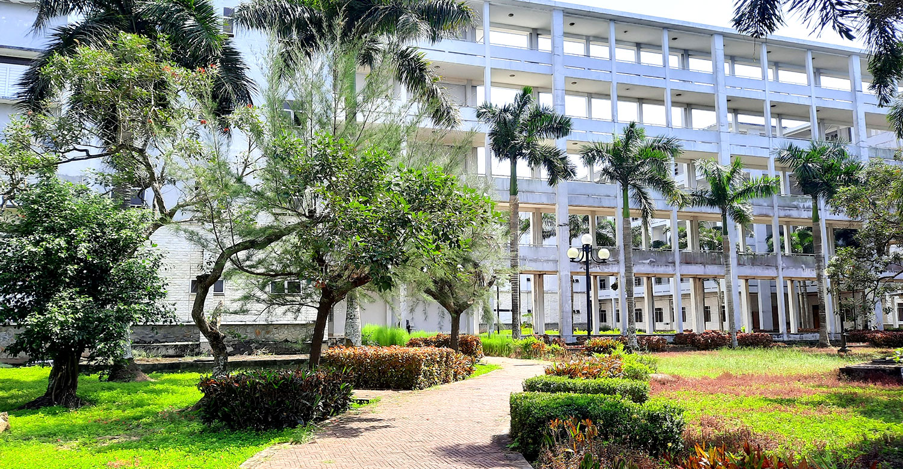

BÁO CÁO TUẦN SINH HOẠT CÔNG DÂN
NĂM HỌC 2024 – 2025
Báo cáo viên: Thạc sĩ Phạm Trung Hiếu
Trưởng phòng Công tác Sinh viên

Slide 3

YÊU CẦU CHUNG
THI TRẮC NGHIỆM KẾT THÚC 06/10/2024
HỌC
Tham dự đầy đủ các buổi học theo lịch quy định.
TRAO ĐỔI,
THẢO LUẬN
01
Tham gia thảo luận và trao đổi về các nội dung trong bài học.
TÌM HIỂU
02
03
Tham khảo các thông tin trình bày cụ thể trong Sổ tay sinh viên năm học 2024–2025.

Slide 4
NỘI DUNG CHÍNH
I
Chức năng, nhiệm vụ của Phòng CTSV
II
Chế độ chính sách dành cho sinh viên
III
Chế độ khen thưởng, học bổng dành cho SV
IV
Thông báo sinh viên cần lưu ý
V
Những điều sinh viên năm nhất cần lưu ý

Slide 5
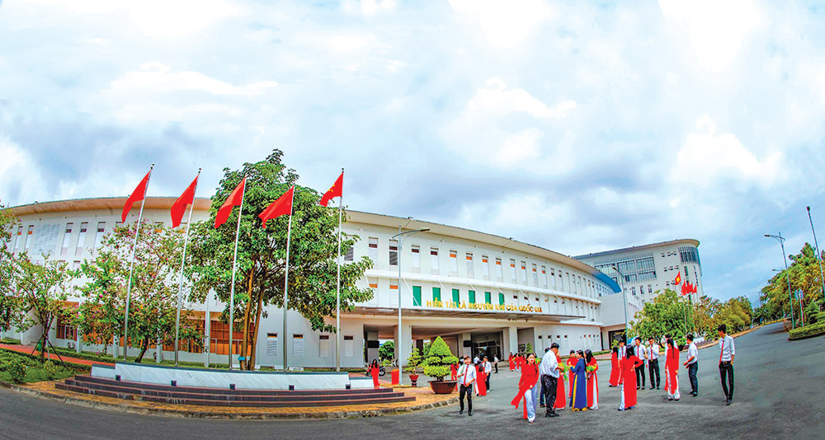
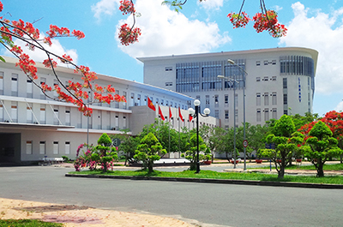
I. CHỨC NĂNG, NHIỆM VỤ
PHÒNG CÔNG TÁC SINH VIÊN

Slide 6
I. CHỨC NĂNG, NHIỆM VỤ P.CTSV
01 – TỔ CHỨC ĐƯA SINH VIÊN THAM GIA CÁC CUỘC THI CỦA KHU VỰC.
09 – NỘI QUY, QUY ĐỊNH NHÀ TRƯỜNG
01
02
09
08 – THỰC HIỆN CÔNG TÁC ĐÁNH GIÁ ĐIỂM RÈN LUYỆN SINH VIÊN.
02 – TỔ CHỨC CÁC HOẠT ĐỘNG HỌC THUẬT.
03
SINH VIÊN
08
07 – THỰC HIỆN CHẾ ĐỘ CHÍNH SÁCH.
03 – TỔ CHỨC CÁC HOẠT ĐỘNG VĂN NGHỆ, TDTT, VĂN HÓA,…
07
04
06 - TỔ CHỨC CÁC HOẠT ĐỘNG TÌNH NGUYỆN, HOẠT ĐỘNG XÃ HỘI,…
05
06
04 – PHỐI HỢP VỚI CÁC ĐƠN VỊ TỔ CHỨC HỘI THẢO, CÁC CHUYÊN ĐỀ GIÁO DỤC ĐẠO ĐỨC, TƯ TƯỞNG, CHÍNH TRỊ, PHÁP LUẬT.
05 - TỔ CHỨC LAO ĐỘNG, GIỮ GÌN VỆ SINH MÔI TRƯỜNG.

Slide 7
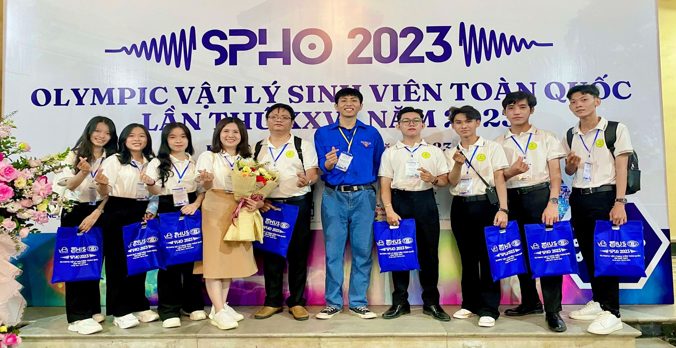
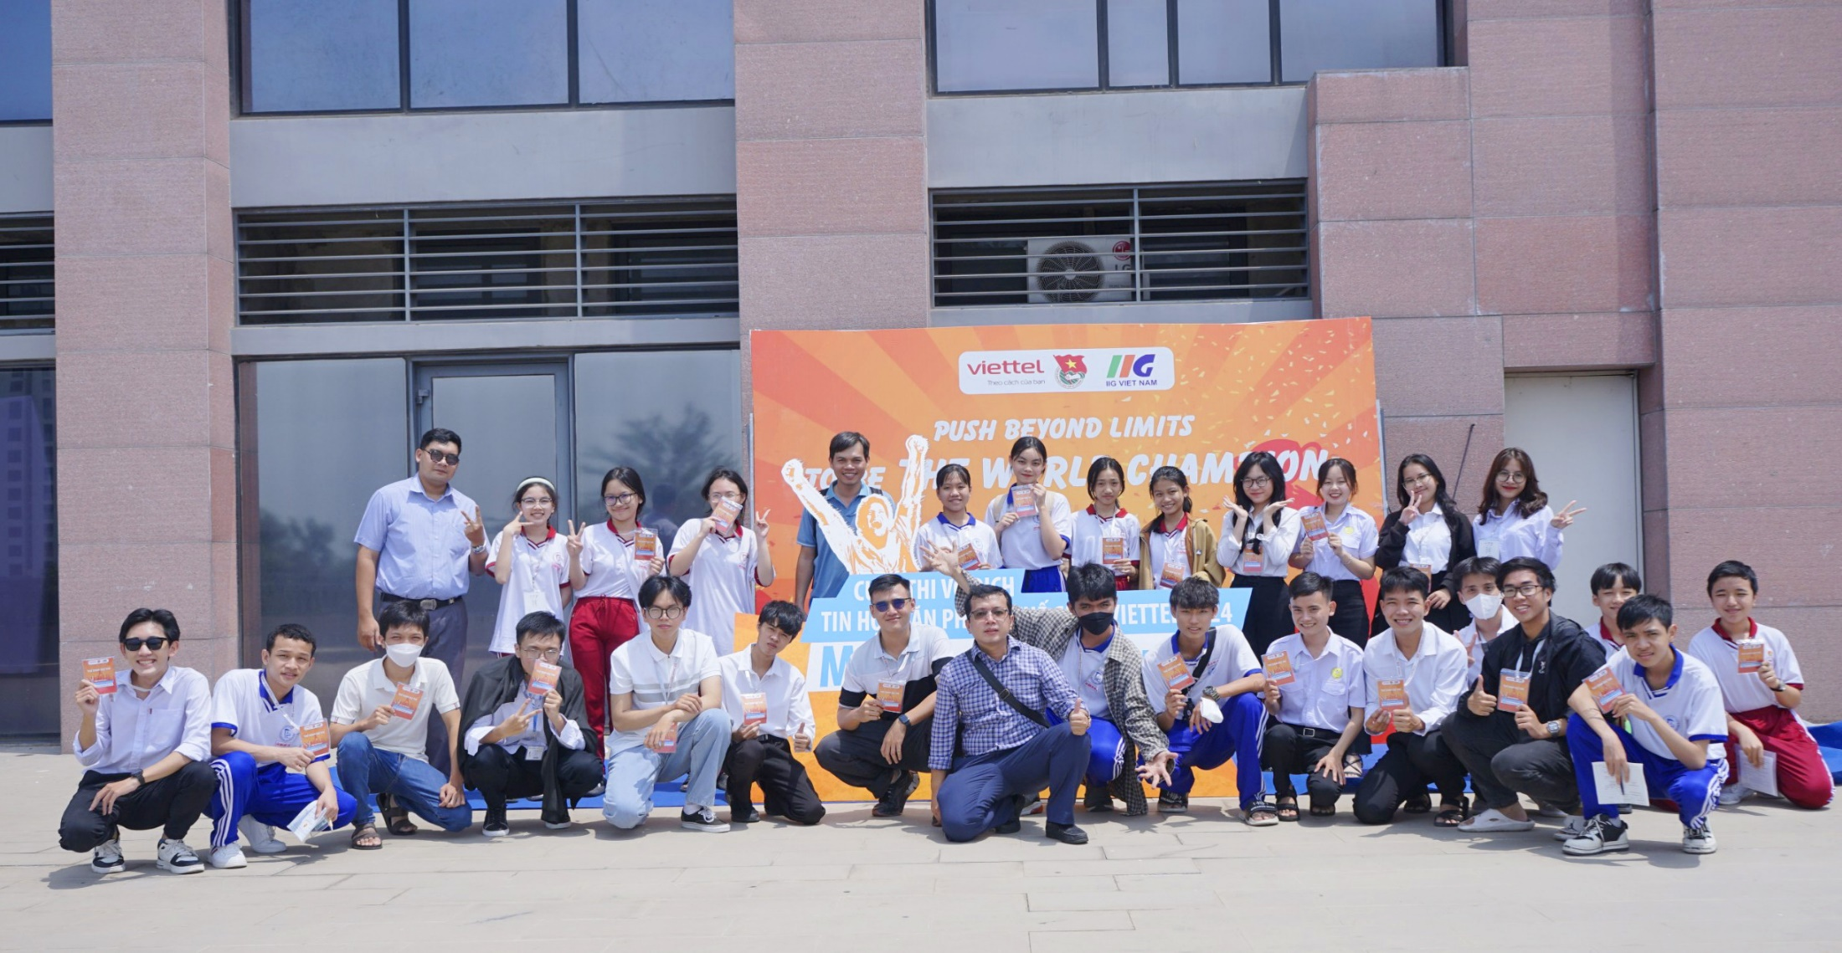
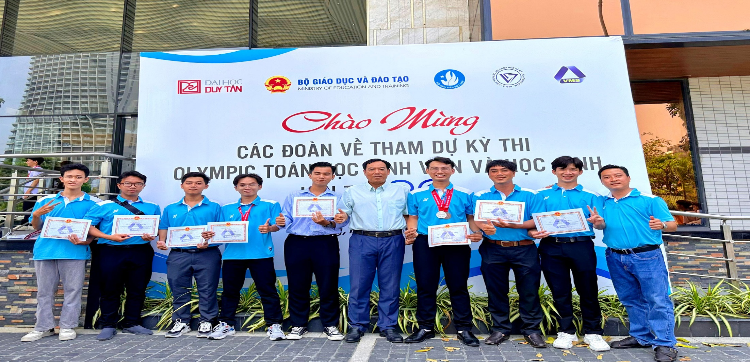
I. CHỨC NĂNG, NHIỆM VỤ P.CTSV
01 – TỔ CHỨC ĐƯA SINH VIÊN THAM GIA CÁC CUỘC THI CỦA KHU VỰC.
Trường Đại học An Giang đoạt giải Ba toàn đoàn Olympic Vật lý sinh viên toàn quốc
Đội tuyển Trường Đại học An Giang tham gia Cuộc thi MOS 2024
Đội tuyển Olympic Toán Trường Đại học An Giang đạt 3 Giải: (02 Giải II; 1 Giải III)

Slide 8
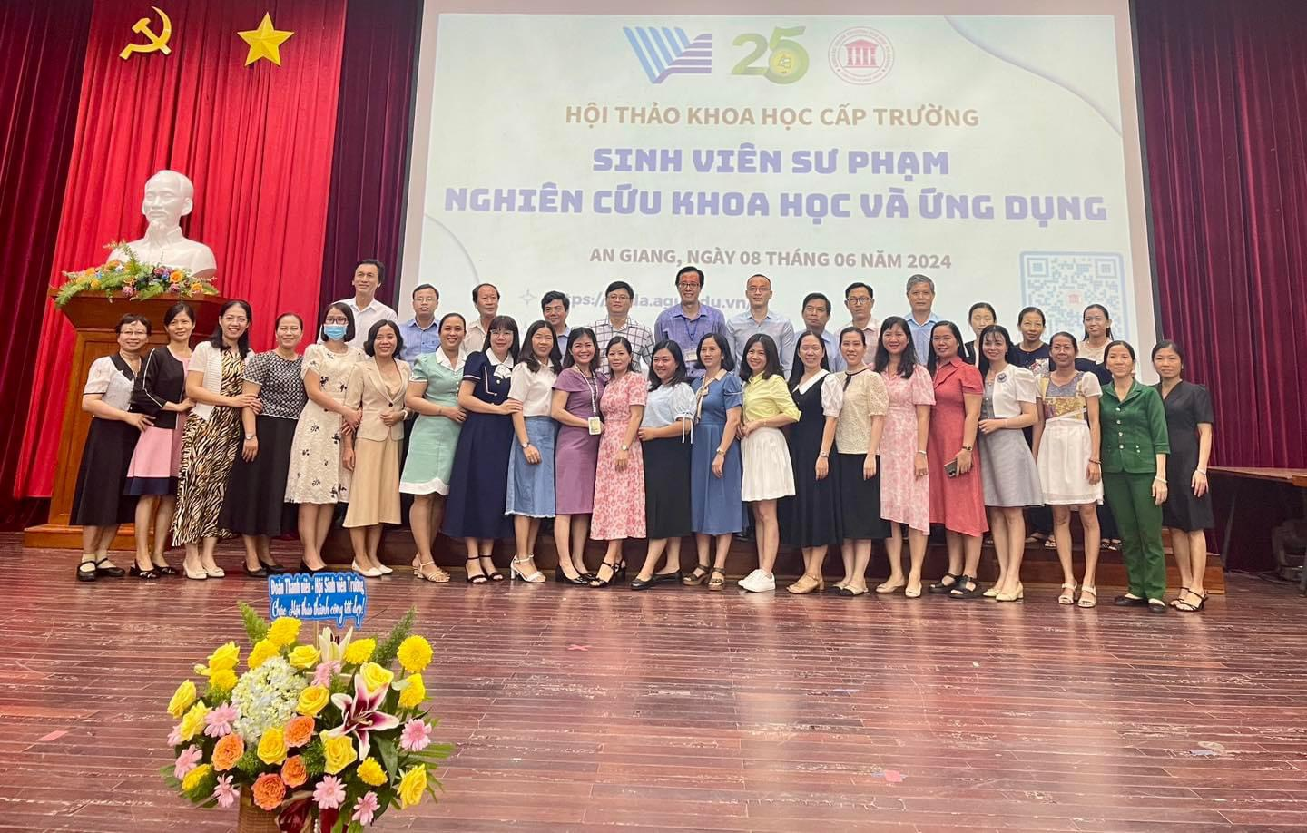
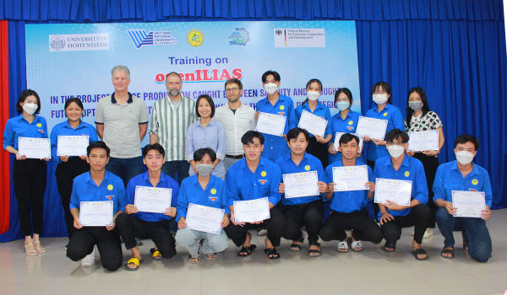

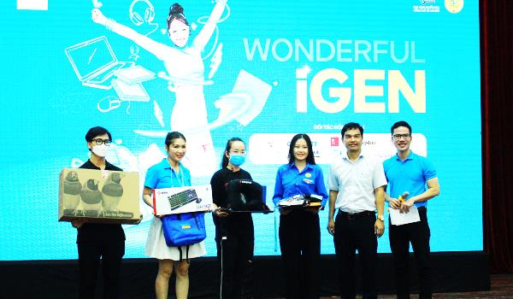
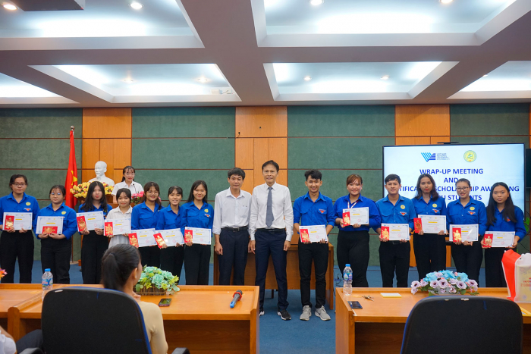
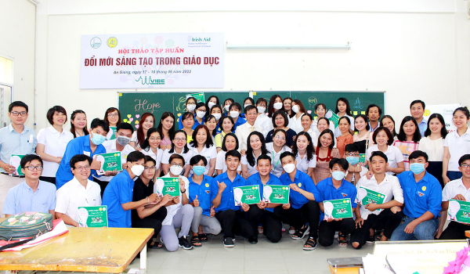
I. CHỨC NĂNG, NHIỆM VỤ P.CTSV
02 – TỔ CHỨC CÁC HOẠT ĐỘNG HỌC THUẬT.
Trường Đại học An Giang giao lưu cùngTrung tâm Khởi nghiệp
đổi mới sáng tạo ĐHQG-HCM
Hội thảo tập huấn chuyển đổi sản xuất nông nghiệp trong điều kiện biến đổi khí hậu
Sinh viên AGU trải nghiệm công nghệ tại sự kiện Intel Campus Tour
Hội thảo tập huấn Đổi mới sáng tạo trong giáo dục
Sinh viên học hỏi nhiều kiến thức từ Hội thảo “Toàn cầu hóa và phi toàn cầu hóa” năm 2022
Hội thảo khoa học cấp Trường, Sinh viên Sư phạm nghiên cứu khoa học và ứng dụng

Slide 9
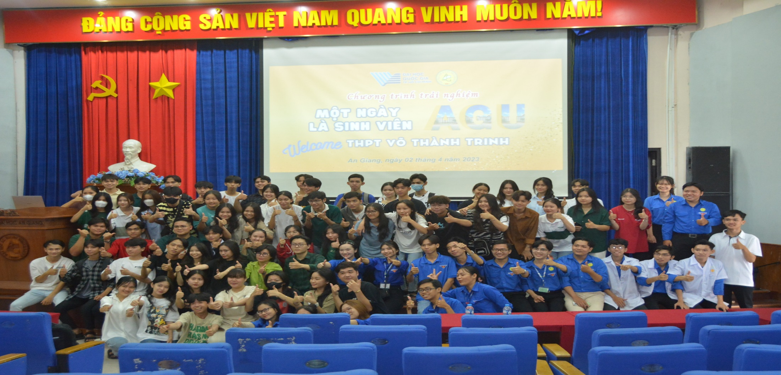



I. CHỨC NĂNG, NHIỆM VỤ P.CTSV
03 – TỔ CHỨC CÁC HOẠT ĐỘNG VĂN HÓA, VĂN NGHỆ, THỂ DỤC THỂ THAO,…
Sinh viên làm tình nguyện viên “Một ngày là sinh viên”
Hội thi Văn nghệ cấp Trường (8 Khoa)
Hội thi Thể thao cấp Trường (8 Khoa)
Hội Xuân AGU

Slide 10
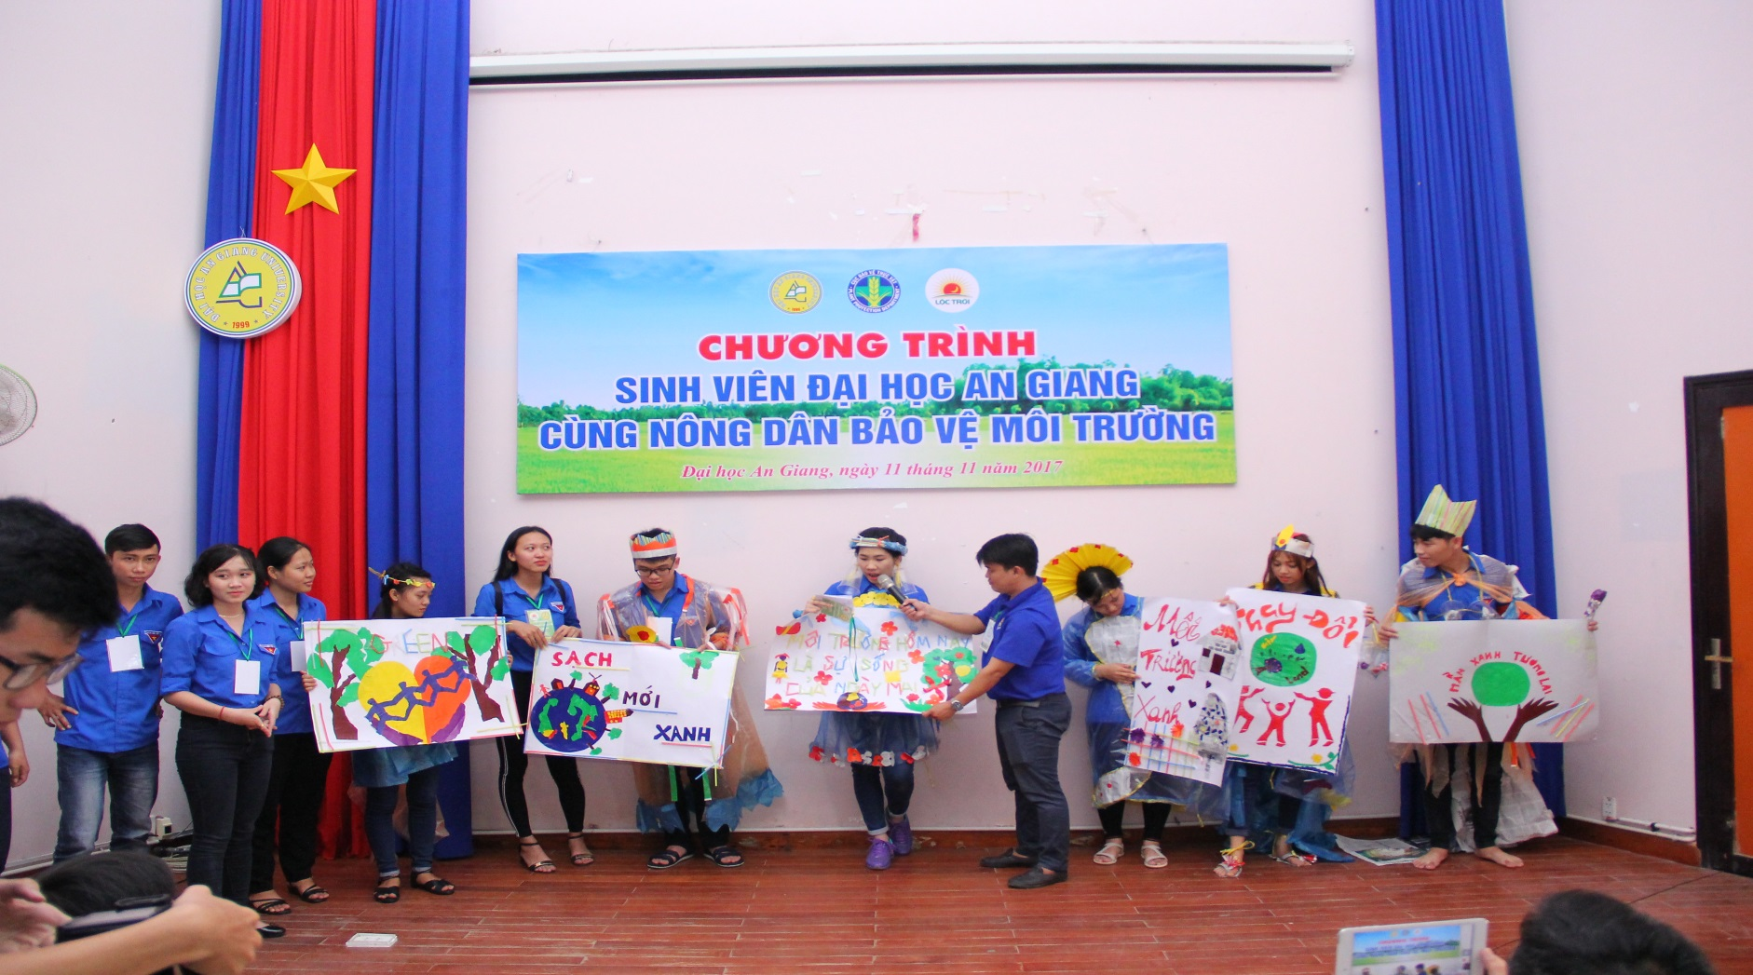

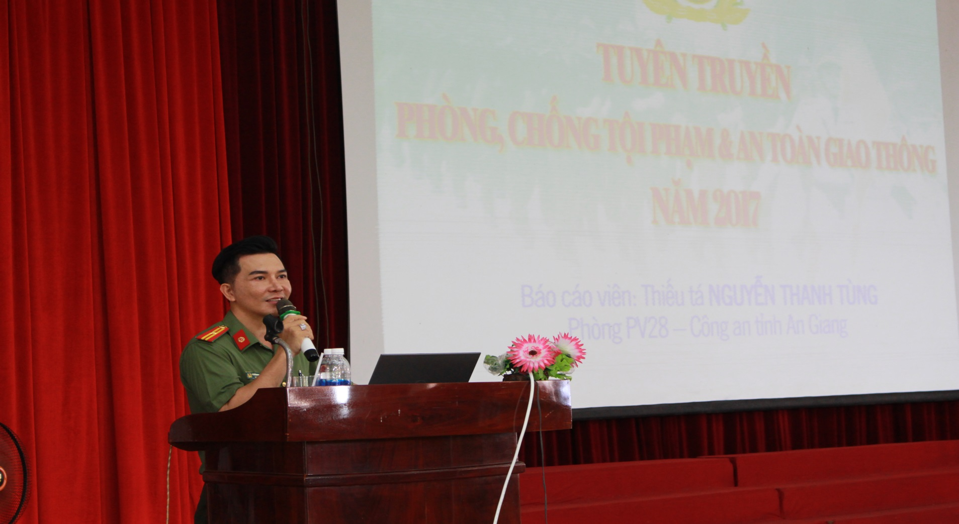
I. CHỨC NĂNG, NHIỆM VỤ P.CTSV
04 – PHỐI HỢP VỚI CÁC ĐƠN VỊ TỔ CHỨC HỘI THẢO, CÁC CHUYÊN ĐỀ GIÁO DỤC ĐẠO ĐỨC, TƯ TƯỞNG, CHÍNH TRỊ, PHÁP LUẬT.

Slide 11
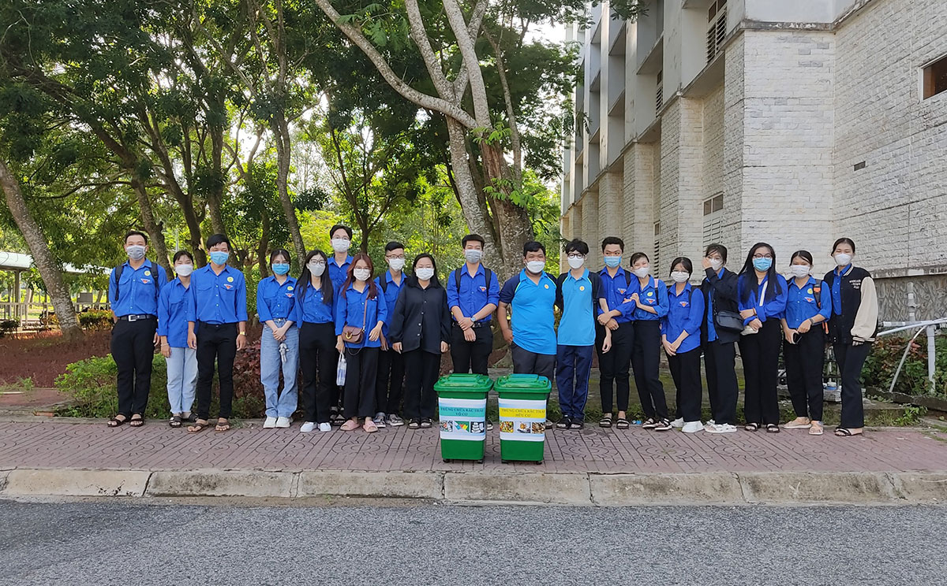
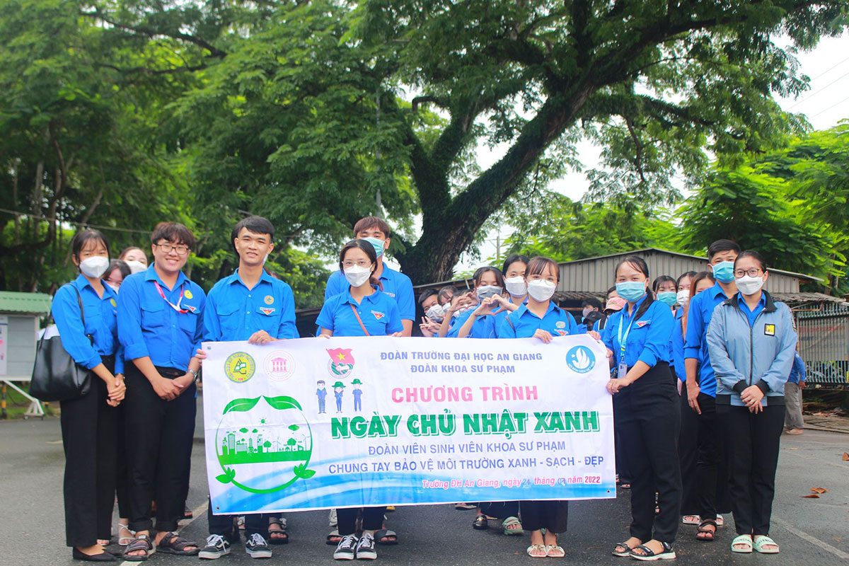
I. CHỨC NĂNG, NHIỆM VỤ P.CTSV
05 - TỔ CHỨC LAO ĐỘNG, GIỮ GÌN VỆ SINH MÔI TRƯỜNG.
Đoàn Khoa Kỹ thuật – Công nghệ - Môi trường hoàn thành mô hình thùng rác phân loại
Đoàn Khoa Sư phạm ra quân «Ngày Chủ Nhật xanh»

Slide 12
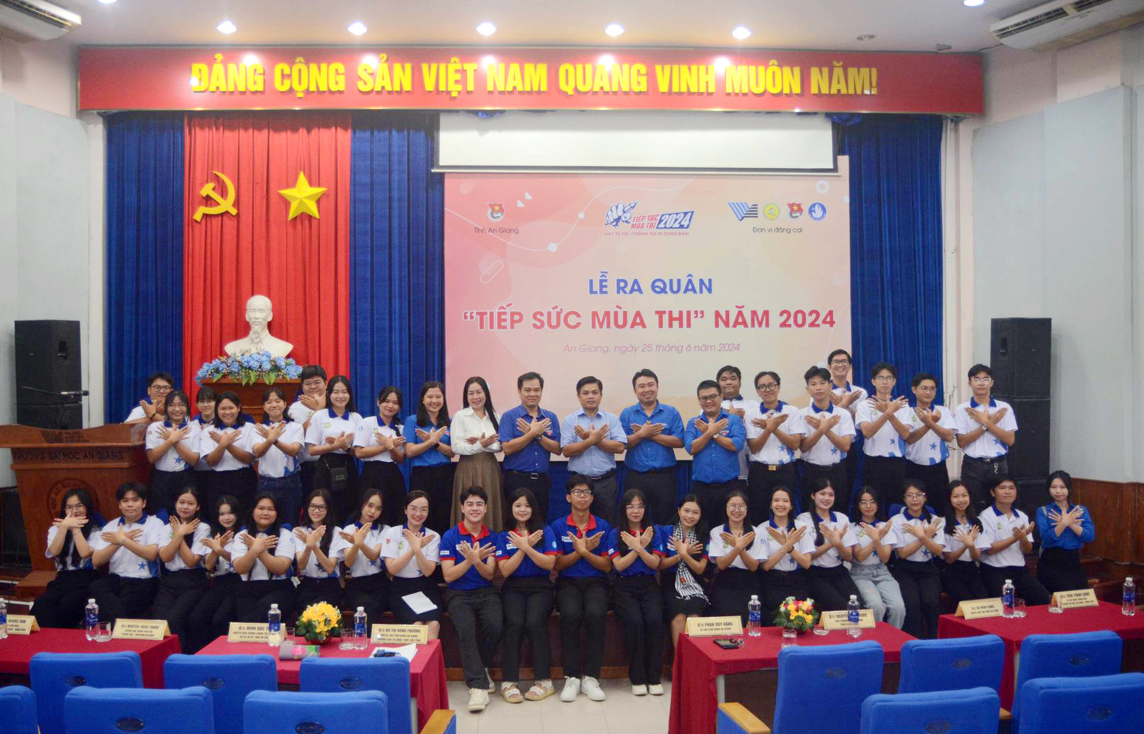
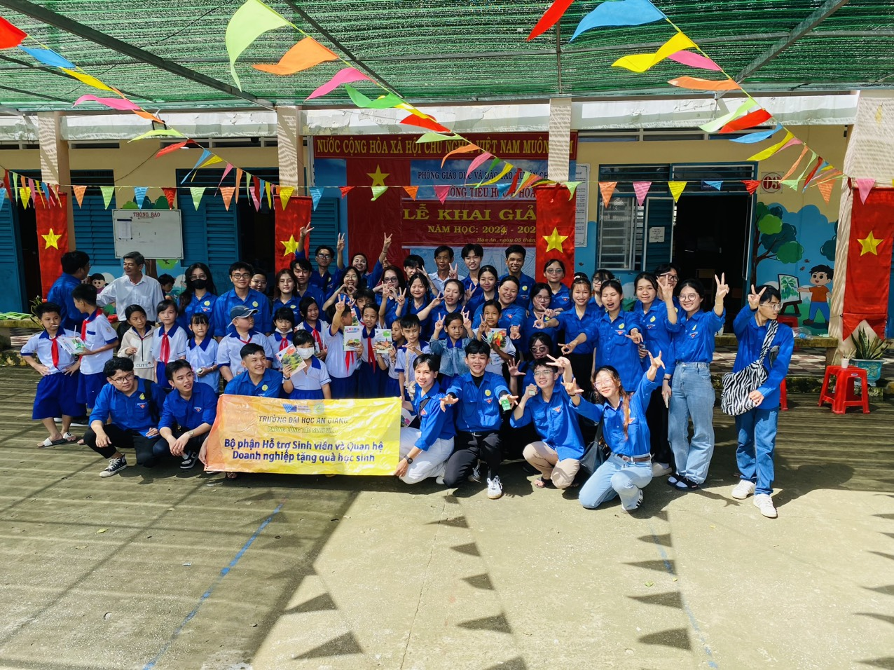
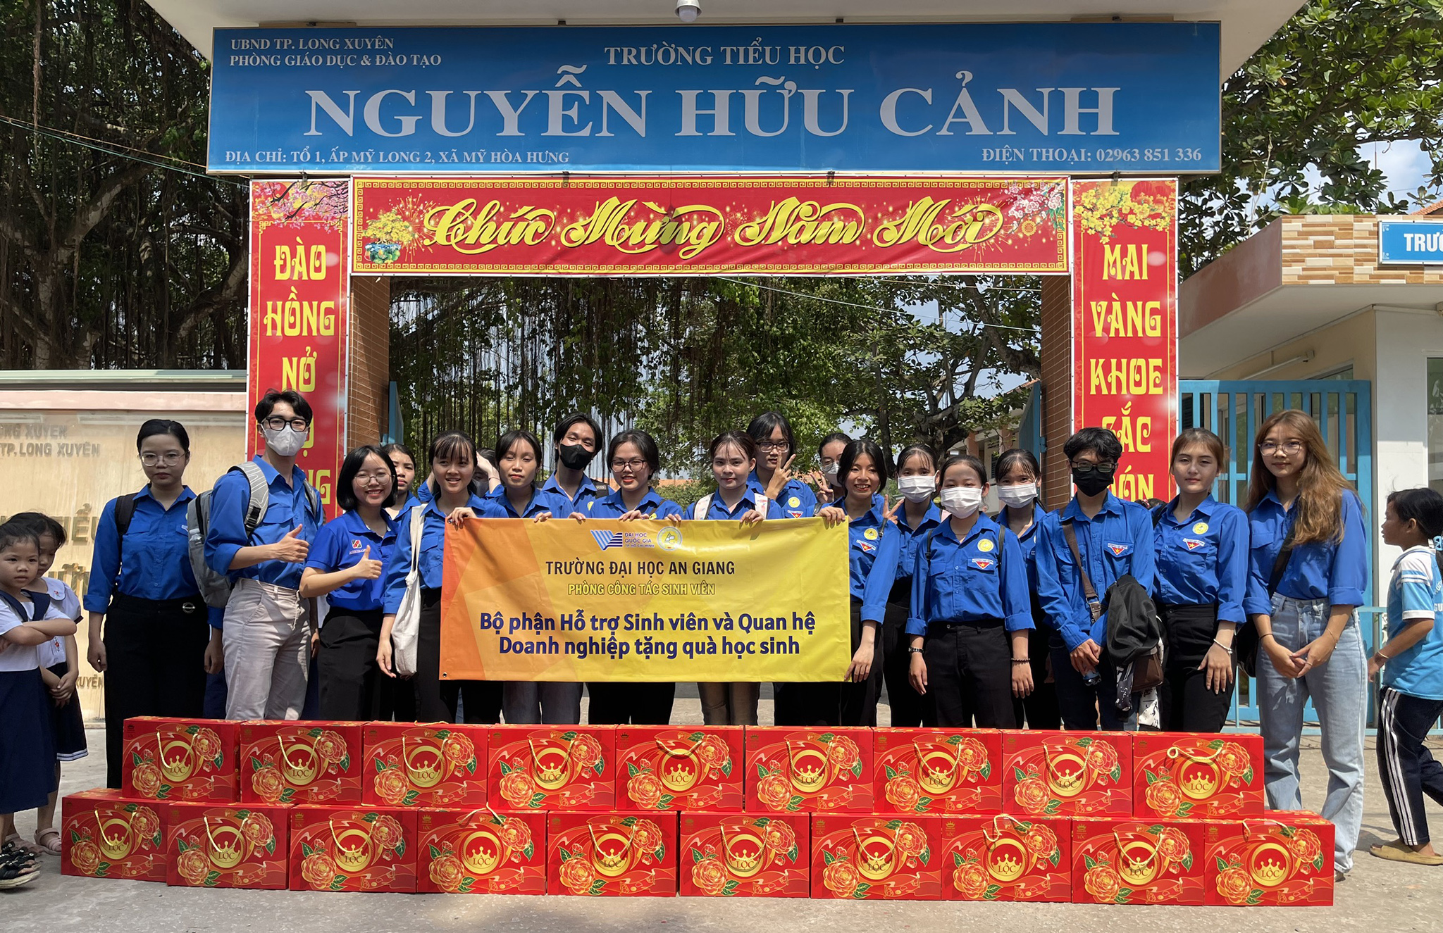
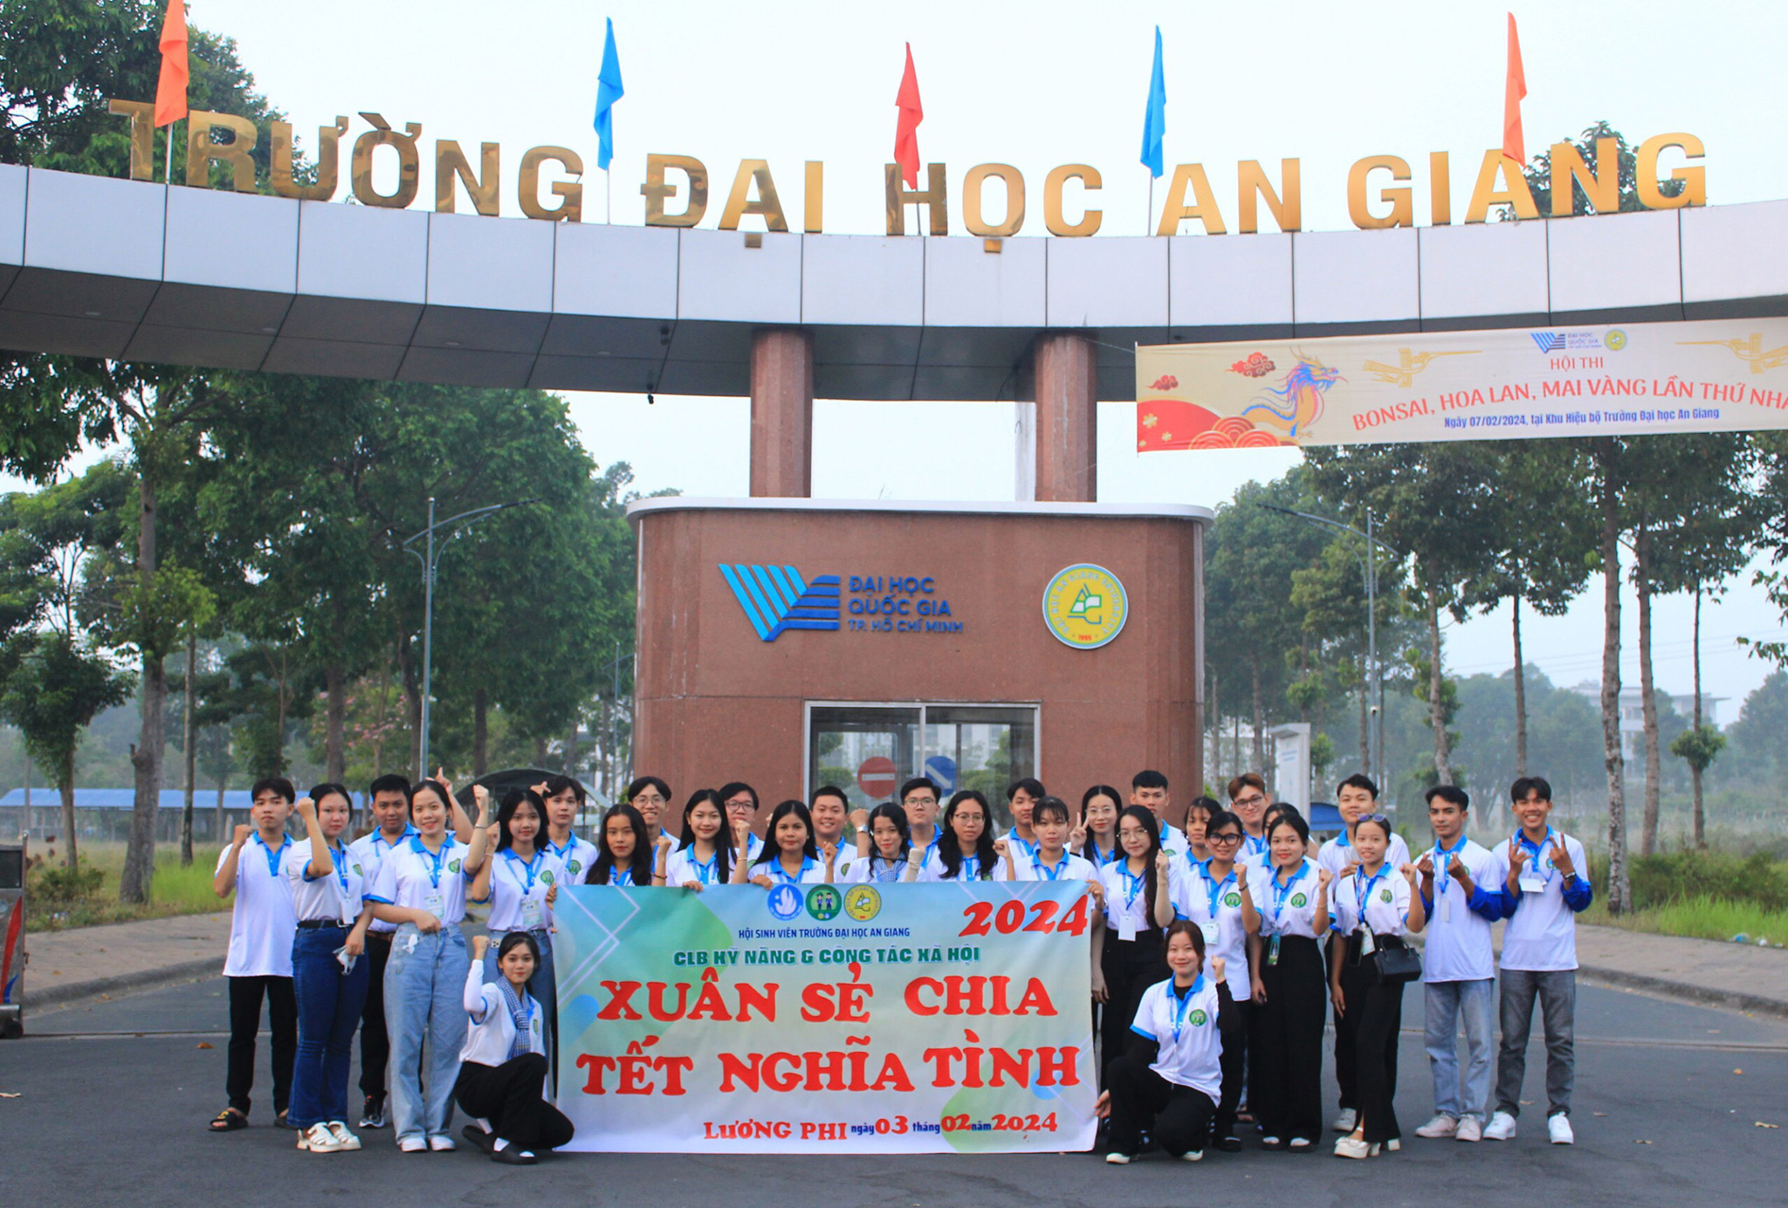
I. CHỨC NĂNG, NHIỆM VỤ P.CTSV
06 - TỔ CHỨC CÁC HOẠT ĐỘNG TÌNH NGUYỆN, HOẠT ĐỘNG XÃ HỘI,…

Slide 13

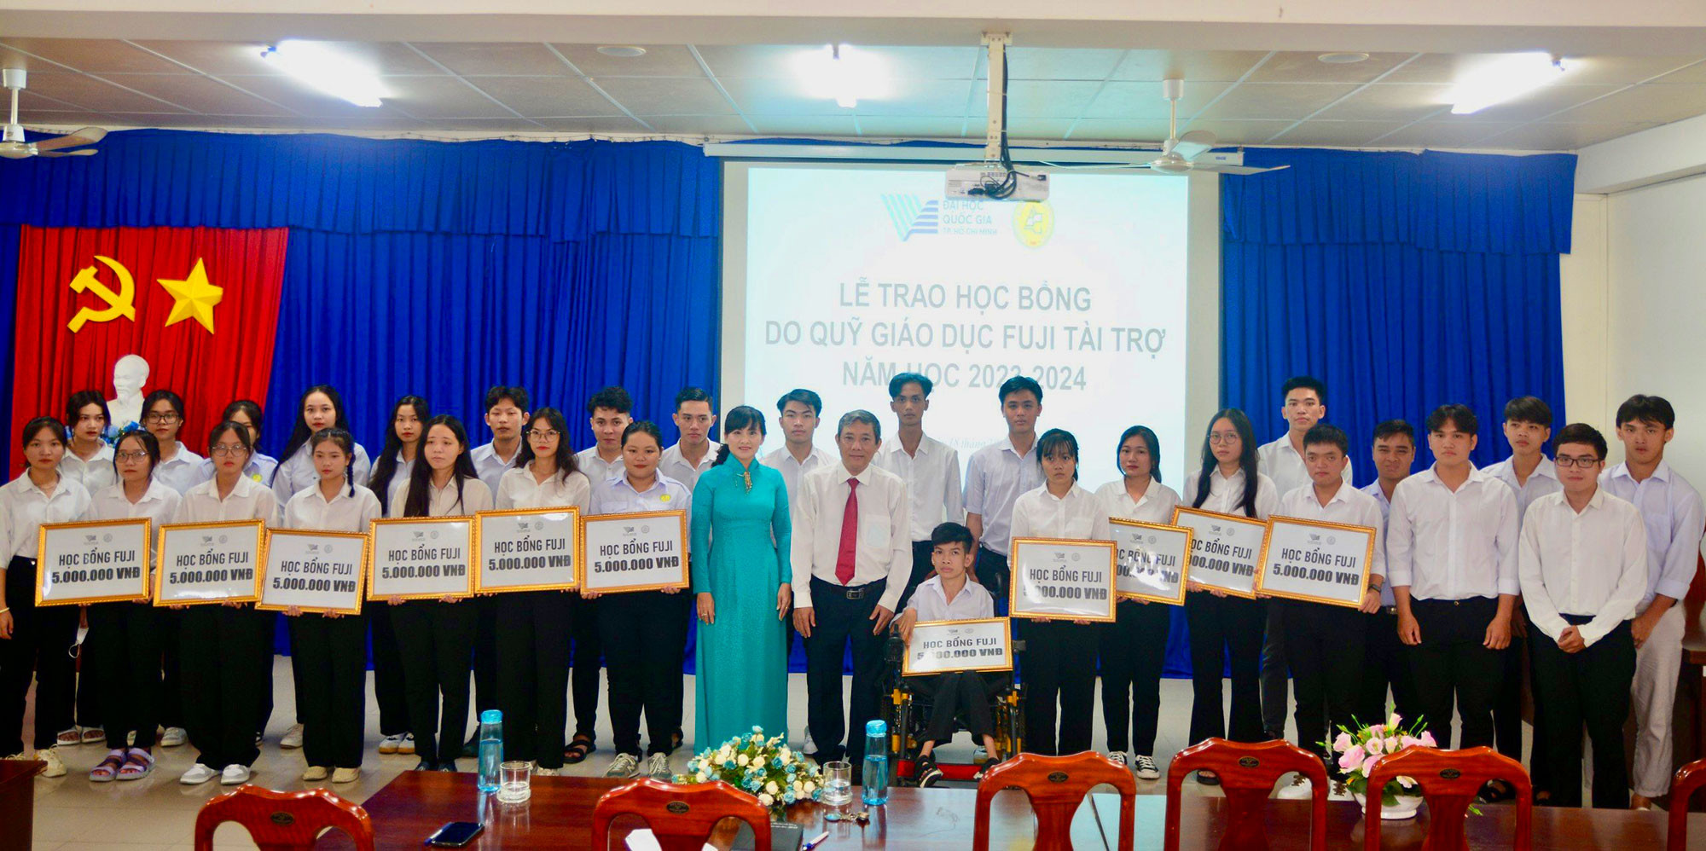
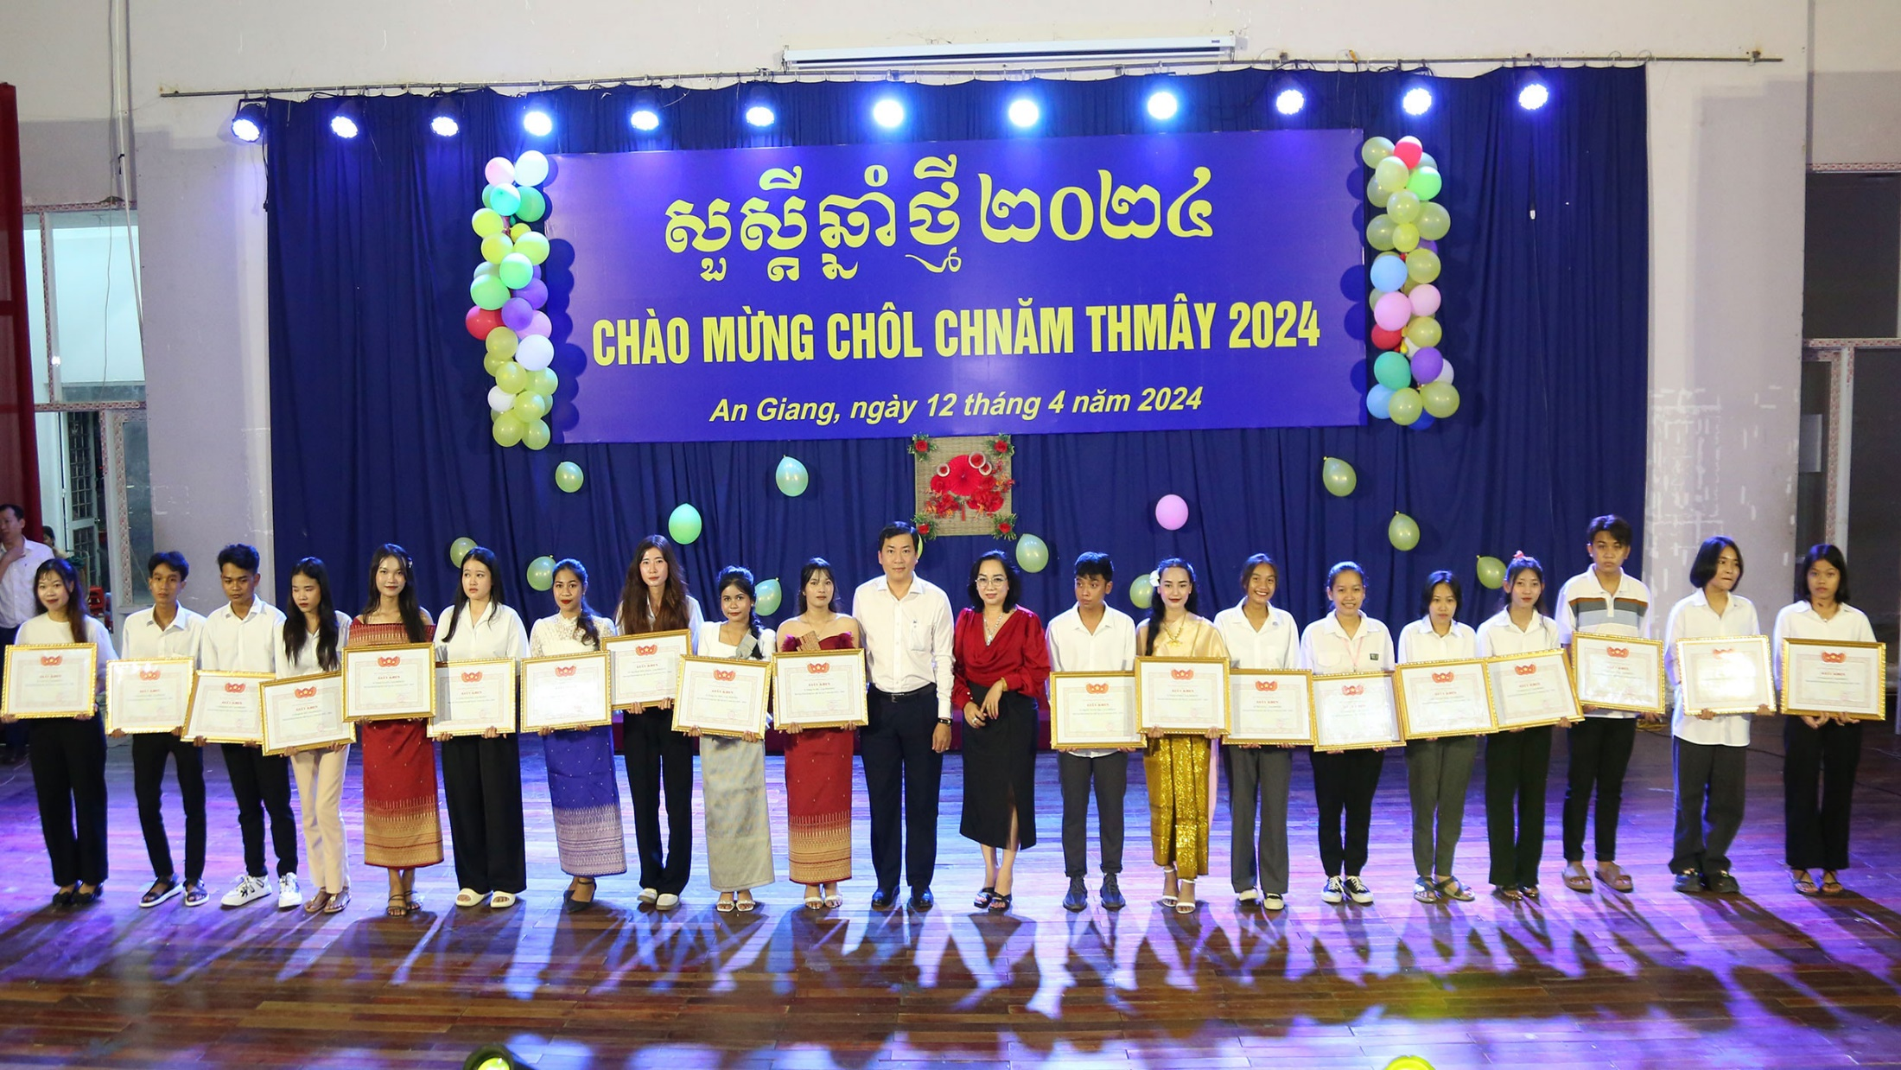
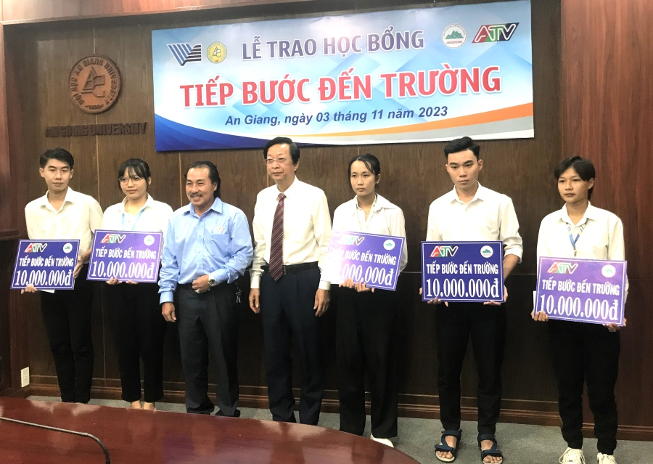
I. CHỨC NĂNG, NHIỆM VỤ P.CTSV
07 – THỰC HIỆN CHẾ ĐỘ CHÍNH SÁCH.

Slide 14
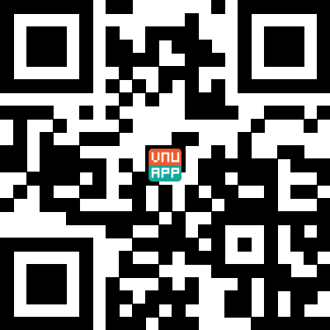

I. CHỨC NĂNG, NHIỆM VỤ P.CTSV
08 – THỰC HIỆN QUẢN LÝ LÝ LỊCH SV VÀ ĐÁNH GIÁ ĐIỂM RÈN LUYỆN SINH VIÊN trực tuyến tại địa chỉ https://sao.agu.edu.vn

Slide 15
CÔNG TÁC ĐÁNH GIÁ ĐIỂM RÈN LUYỆN
NỘI DUNG ĐÁNH GIÁ VÀ THANG ĐIỂM
a) Ý thức, thái độ tham gia học tập và nghiên cứu khoa học (tối đa 30 đ); b) Ý thức chấp hành nội quy, quy chế, quy định trong nhà trường (tối đa 20 đ); c) Ý thức tham gia các hoạt động chính trị, xã hội, văn hóa, văn nghệ, thể dục-thể thao, phòng chống tội phạm và các tệ nạn xã hội (tối đa 25 đ); d) Ý thức công dân trong quan hệ cộng đồng (tối đa 25 đ); đ) Các nội dung cộng thêm (tối đa 10 đ).

Slide 16
CÔNG TÁC ĐÁNH GIÁ ĐIỂM RÈN LUYỆN
PHÂN LOẠI KẾT QUẢ RÈN LUYỆN
a) Từ 90 đến 100 điểm: loại Xuất sắc; b) Từ 80 đến dưới 90 điểm: loại Tốt; c) Từ 65 đến dưới 80 điểm: loại Khá; d) Từ 50 đến dưới 65 điểm: loại Trung bình; đ) Dưới 50 điểm: loại Yếu.

Slide 17
CÔNG TÁC ĐÁNH GIÁ ĐIỂM RÈN LUYỆN
SỬ DỤNG KẾT QUẢ RÈN LUYỆN
1. Kết quả đánh giá rèn luyện từng học kỳ, năm học và toàn khóa học của sinh viên được lưu trong hồ sơ quản lý sinh viên. 2. Kết quả đánh giá rèn luyện toàn khóa học có thể được ghi chung vào bảng điểm kết quả học tập hoặc theo hình thức giấy chứng nhận kết quả rèn luyện do nhà trường cấp và lưu trong hồ sơ của sinh viên khi tốt nghiệp ra trường. 3. Kết quả đánh giá rèn luyện toàn khóa học của sinh viên làm căn cứ để xét khen thưởng tốt nghiệp của ĐHQG-HCM (SV tốt nghiệp Giỏi – ĐRL Xuất sắc toàn khóa; SV tốt nghiệp Xuất sắc – ĐRL Tốt toàn khóa trở lên,..); được sử dụng trong việc xét duyệt học bổng, xét khen thưởng – kỷ luật, hoạt động giao lưu và trao đổi sinh viên quốc tế; xét thôi học, ngừng học…

Slide 18
CÔNG TÁC ĐÁNH GIÁ ĐIỂM RÈN LUYỆN
SỬ DỤNG KẾT QUẢ RÈN LUYỆN
4. Sinh viên có kết quả rèn luyện xuất sắc được nhà trường xem xét biểu dương, khen thưởng và đề nghị tặng Bằng khen của Giám đốc ĐHQG-HCM theo quy định tại Quy chế Thi đua, khen thưởng và Kỷ luật học sinh, sinh viên ĐHQG-HCM. 5. Sinh viên bị xếp loại rèn luyện Yếu trong hai học kỳ chính liên tiếp lần thứ nhất thì xem xét kỷ luật ở mức độ cảnh cáo, và nếu bị xếp loại rèn luyện Yếu hai học kỳ chính liên tiếp lần thứ hai sẽ bị buộc thôi học.

Slide 19
-
-
9. NỘI QUY, QUY ĐỊNH NHÀ TRƯỜNG
Nhiệm vụ của sinh viên
1. Gương mẫu chấp hành chủ trương, đường lối của Đảng, chính sách, pháp luật của Nhà nước, Điều lệ trường đại học và các quy chế, nội quy của Trường.
2. Học tập, rèn luyện theo chương trình, kế hoạch giáo dục, đào tạo của Trường; chủ động, tích cực tự học, nghiên cứu, sáng tạo và rèn luyện đạo đức, lối sống.
3. Tôn trọng giảng viên, viên chức và người lao động của Trường; đoàn kết, giúp đỡ lẫn nhau trong quá trình học tập và rèn luyện; thực hiện tốt nếp sống văn minh.
9. Tham gia phòng, chống tiêu cực, gian lận trong học tập, thi cử và các hoạt động khác của sinh viên; kịp thời báo cáo với Khoa, phòng chức năng, Hiệu trưởng hoặc các cơ quan có thẩm quyền khi phát hiện những hành vi tiêu cực, gian lận trong học tập, thi cử hoặc những hành vi vi phạm pháp luật, vi phạm nội quy, quy chế khác của sinh viên, công chức, viên chức và người lao động trong Trường.
10. Thực hiện nghiêm các quy định về công tác an ninh, trật tự - an toàn xã hội; an toàn giao thông, trật tự đô thị và phòng chống cháy nổ; phòng chống tội phạm, tệ nạn xã hội trong Trường, gia đình và cộng đồng.
11. Thực hiện các nhiệm vụ khác có liên quan theo quy định của pháp luật và của Trường.
7. Thực hiện nghĩa vụ quân sự theo quy định của pháp luật. Tham gia lao động công ích, hoạt động tình nguyện, hoạt động xã hội vì cộng đồng phù hợp với năng lực và sức khỏe theo yêu cầu của nhà trường.
8. Chấp hành nghĩa vụ làm việc có thời hạn theo sự điều động của Nhà nước khi được hưởng học bổng, chi phí đào tạo do Nhà nước cấp hoặc do nước ngoài tài trợ theo Hiệp định ký kết với Nhà nước; nếu không chấp hành phải bồi hoàn học bổng, chi phí đào tạo theo quy định của Chính phủ.
4. Khai báo và cập nhật đầy đủ, đúng thời hạn các thông tin cá nhân trên cổng thông tin điện tử dành cho sinh viên khi nhà trường có yêu cầu.
5. Thực hiện đầy đủ quy định về đóng học phí, đóng Bảo hiểm y tế; về khám sức khỏe đầu khóa và khám sức khỏe định kỳ trong thời gian học tập theo quy định của Trường.
6. Giữ gìn và bảo vệ tài sản của Trường. Có ý thức và hành động góp phần bảo vệ, xây dựng và phát huy truyền thống của Trường, của ĐHQG-HCM.

Slide 20
9. NỘI QUY, QUY ĐỊNH NHÀ TRƯỜNG
Quyền của sinh viên
3. Được tạo điều kiện trong học tập, nghiên cứu khoa học và rèn luyện theo quy định của Trường, bao gồm:
a) Được sử dụng hệ thống thư viện, các trang thiết bị và phương tiện phục vụ các hoạt động học tập, nghiên cứu khoa học, văn hoá, văn nghệ, thể dục thể thao.
b) Được tham vấn, cố vấn về tiến độ học tập, về lựa chọn môn học, định hướng nghề nghiệp, việc làm.
c) Được đăng ký dự tuyển đi học, tham gia các hoạt động giao lưu, trao đổi sinh viên ở nước ngoài; học chuyển tiếp ở các trình độ đào tạo cao hơn theo quy định hiện hành.
7. Được tạm hoãn nghĩa vụ quân sự trong thời gian học tập tại Trường theo quy định của Luật Nghĩa vụ quân sự.
8. Được tham gia đóng góp ý kiến, tham gia quản lý và giám sát hoạt động giáo dục và các điều kiện đảm bảo chất lượng giáo dục; được trực tiếp (hoặc thông qua đại diện hợp pháp) kiến nghị các giải pháp góp phần xây dựng và phát triển Trường; đề đạt nguyện vọng và khiếu nại lên Hiệu trưởng giải quyết các vấn đề có liên quan đến quyền, lợi ích chính đáng của sinh viên.
9. Sinh viên đủ điều kiện công nhận tốt nghiệp được Trường cấp bằng tốt nghiệp, chứng chỉ, bảng điểm học tập và rèn luyện, các giấy tờ liên quan và giải quyết các thủ tục hành chính khác theo quy định của pháp luật.
4. Được hưởng các chế độ, chính sách; được xét nhận học bổng khuyến khích học tập, học bổng do các tổ chức, cá nhân trong và ngoài nước tài trợ theo quy định hiện hành; được miễn giảm phí khi sử dụng các dịch vụ công cộng về giao thông, giải trí, tham quan bảo tàng, di tích lịch sử, công trình văn hoá theo quy định của Nhà nước.
5. Được tạo điều kiện để vay vốn ngân hàng chính sách ở địa phương; được gia hạn thời gian đóng học phí đối với trường hợp sinh viên có hoàn cảnh khó khăn được địa phương xác nhận.
6. Được xét tiếp nhận vào Ký túc xá của Trường theo quy định.
1. Được nhận vào học đúng ngành, nghề, trình độ, hình thức đã đăng ký dự tuyển nếu đủ các điều kiện trúng tuyển theo quy định của Bộ Giáo dục và Đào tạo, ĐHQG-HCM và nhà trường.
2. Được tôn trọng và đối xử bình đẳng; được cung cấp đầy đủ thông tin cá nhân về việc học tập, rèn luyện theo quy định của Trường; được phổ biến nội quy, quy chế về đào tạo, rèn luyện và các chế độ, chính sách của Nhà nước có liên quan đến sinh viên.
đ) Được tham gia hoạt động trong tổ chức Đảng Cộng sản Việt Nam, Đoàn Thanh niên Cộng sản Hồ Chí Minh, Hội Sinh viên Việt Nam theo Điều lệ của các tổ chức này; tham gia các tổ chức tự quản của sinh viên, các hoạt động xã hội có liên quan ở trong và ngoài Trường theo quy định của pháp luật, các hoạt động văn hoá, văn nghệ, thể thao lành mạnh; được tạo điều kiện để tham gia các hoạt động rèn luyện nhằm nâng cao nhận thức, kỹ năng, thái độ theo quy định của ĐHQG-HCM và của Trường.
e) Được chăm sóc, bảo vệ sức khoẻ, hỗ trợ các thủ tục pháp lý theo quy định hiện hành của Nhà nước.
g) Được sử dụng các dịch vụ hỗ trợ sinh viên hiện có của Trường (bao gồm các dịch vụ về hướng nghiệp, tư vấn việc làm, tư vấn sức khỏe, tâm lý, hỗ trợ sinh viên có hoàn cảnh đặc biệt,…).
h) Được tạm dừng học tập, học theo tiến độ chậm, tiến độ nhanh, học cùng lúc hai chương trình, chuyển trường theo quy định trong quy chế đào tạo của ĐHQG-HCM, của Trường; được nghỉ hè, nghỉ Tết, nghỉ lễ theo quy định.

Slide 21
9. NỘI QUY, QUY ĐỊNH NHÀ TRƯỜNG
Các hành vi sinh viên không được làm
1. Xúc phạm nhân phẩm, danh dự, uy tín và xâm phạm thân thể của giảng viên, viên chức, người lao động, người học của Trường và người khác.
2. Gian lận trong học tập, kiểm tra, thi cử như: quay cóp; mang tài liệu trái quy định vào phòng thi; xin điểm; học, thi, thực tập, trực hộ người khác hoặc nhờ người khác học, thi, thực tập, trực hộ; sao chép, nhờ hoặc làm hộ tiểu luận, đồ án, khóa luận tốt nghiệp; tổ chức hoặc tham gia tổ chức thi hộ hoặc các hành vi gian lận khác.
8. Đăng tải bình luận, chia sẻ bài viết, hình ảnh có nội dung dung tục, bạo lực, đồi trụy, xâm phạm an ninh quốc gia, chống phá Đảng và Nhà nước; xuyên tạc, vu khống, xúc phạm uy tín của tổ chức, danh dự và nhân phẩm của cá nhân trên mạng Internet.
9. Tổ chức hoặc tham gia các hoạt động vi phạm pháp luật khác.
3. Hút thuốc, uống rượu, bia trong Trường, ký túc xá; say rượu, bia khi đến lớp học.
4. Tổ chức hoặc tham gia tụ tập đông người, biểu tình, khiếu kiện trái pháp luật; tham gia tệ nạn xã hội, gây rối an ninh, trật tự an toàn trong Trường hoặc ngoài xã hội.
5. Tổ chức hoặc tham gia đua xe, cổ vũ đua xe trái phép; đánh bạc; mại dâm dưới mọi hình thức.
6. Sản xuất, buôn bán, vận chuyển, phát tán, tàng trữ, sử dụng hoặc lôi kéo người khác sử dụng vũ khí, chất nổ, các chất ma túy, các loại dược phẩm, hóa chất cấm sử dụng; các tài liệu, ấn phẩm, thông tin phản động, đồi trụy và các tài liệu cấm khác theo quy định của Nhà nước; tổ chức, tham gia, truyền bá các hoạt động mê tín dị đoan, các hoạt động tôn giáo trong Trường và các hành vi vi phạm đạo đức khác.
7. Thành lập, tham gia các hoạt động mang tính chất chính trị trái pháp luật; tổ chức, tham gia các hoạt động tập thể mang danh nghĩa Trường khi chưa được Hiệu trưởng cho phép.

Slide 22
9. NỘI QUY, QUY ĐỊNH NHÀ TRƯỜNG
Tham dự lớp học
SV có trách nhiệm tham dự đầy đủ các buổi học. TH nghỉ
học phải có lý do chính đáng và phải được GV chấp thuận.
2. Sinh viên vắng mặt quá 20% số tiết lý thuyết hoặc vắng mặt trong giờ thực hành/thí nghiệm/thảo luận mà không có lý do chính đáng sẽ bị điểm F ở học phần đó.
3. Sinh viên phải đi học đúng giờ quy định. Sinh viên đi trễ quá 10 phút sau khi giờ học bắt đầu mà không có lý do chính đáng sẽ không được tham dự buổi học và xem như là vắng mặt không có lý do ở buổi học đó.
4. Sinh viên không tham gia thực tập thực tế, thực tập nghề nghiệp, kiến tập… theo yêu cầu của học phần cũng bị điểm F đối với học phần đó.

Slide 23
9. NỘI QUY, QUY ĐỊNH NHÀ TRƯỜNG
Hành vi lớp học
Hoạt động giảng dạy và học tập được thực hiện trên
nguyên tắc tôn trọng người học và người dạy. Mọi hành vi làm ảnh hưởng không tốt đến quá trình dạy và học đều bị nghiêm cấm.
2. SV không được ăn, uống (trừ uống nước đóng chai), nhai kẹo cao su, sử dụng các thiết bị như ĐT, máy nghe nhạc trong giờ học; không được xả rác trong lớp học.
3. SV chỉ được sử dụng máy tính xách tay, máy tính bảng, điện thoại thông minh, các thiết bị điện tử khác vào mục đích học tập, đồng thời phải được sự đồng ý của giảng viên.

Slide 24
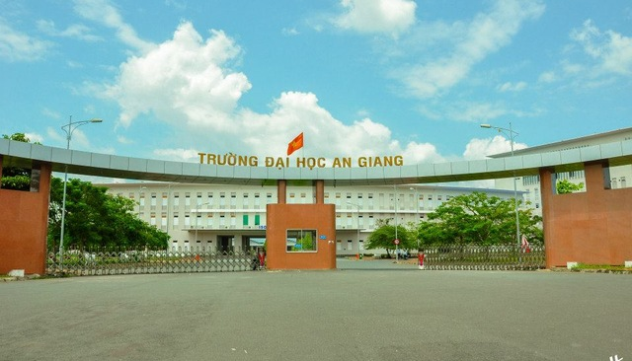

9. NỘI QUY, QUY ĐỊNH NHÀ TRƯỜNG
Đeo Thẻ sinh viên khi đến Trường bạn nhé!

Slide 25
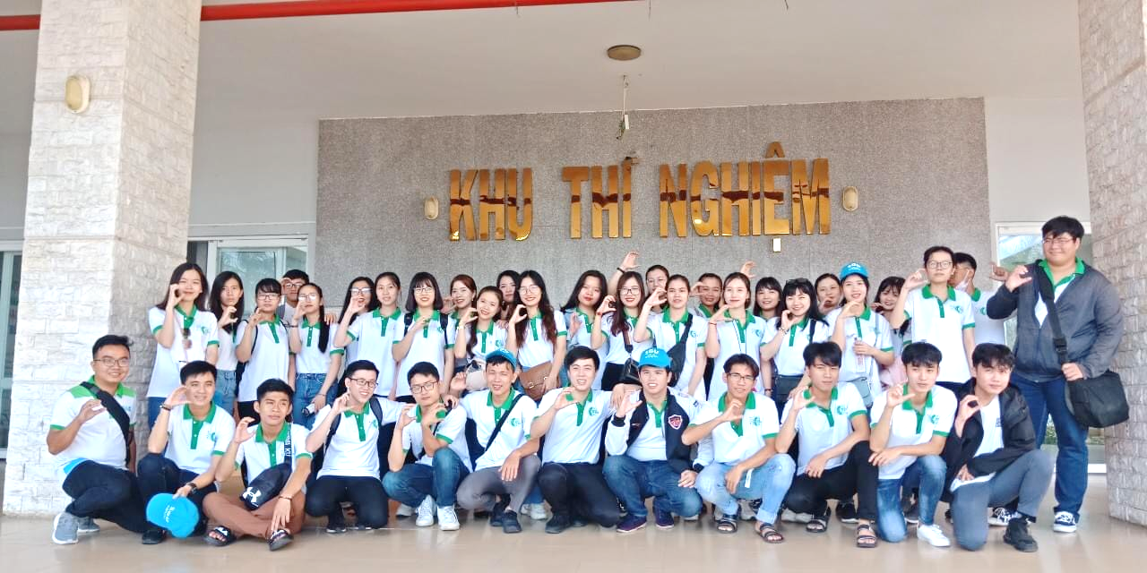
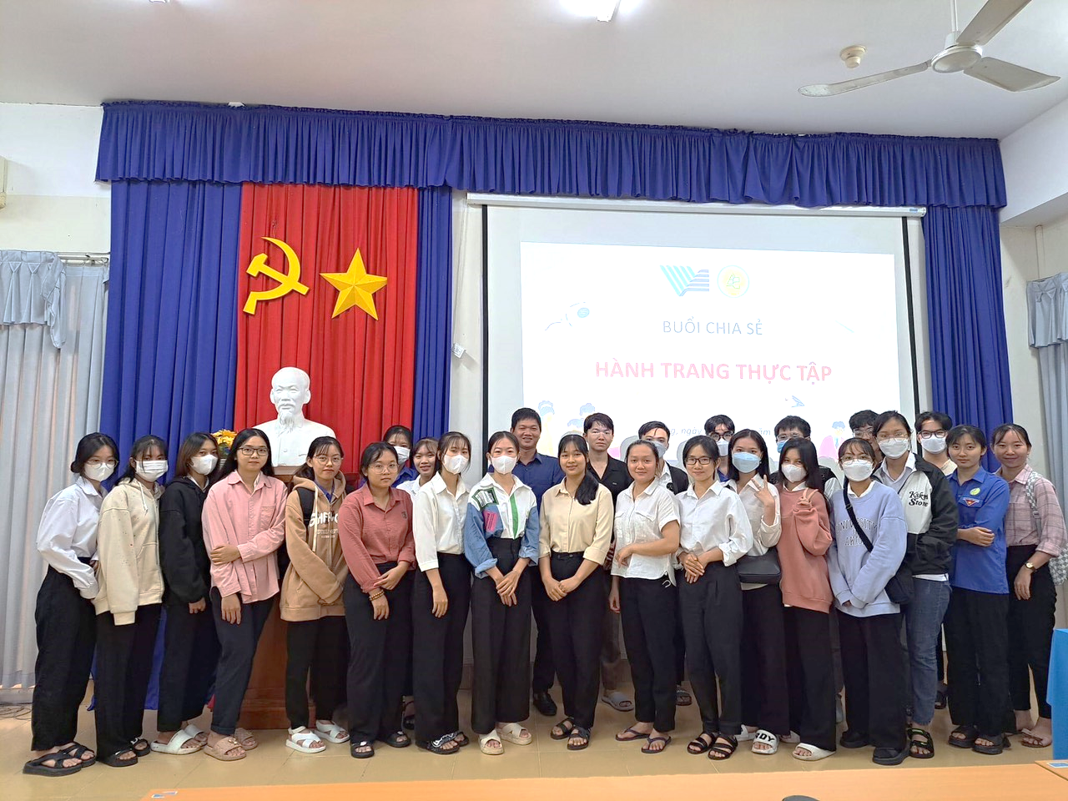
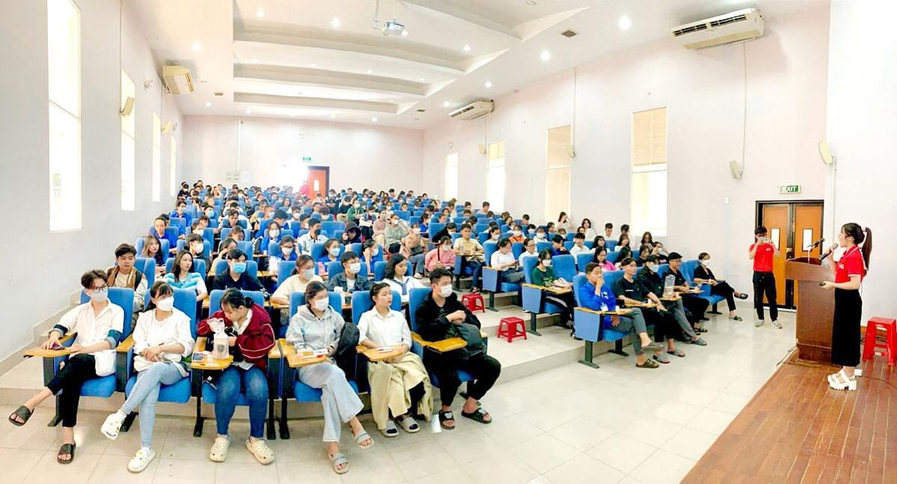
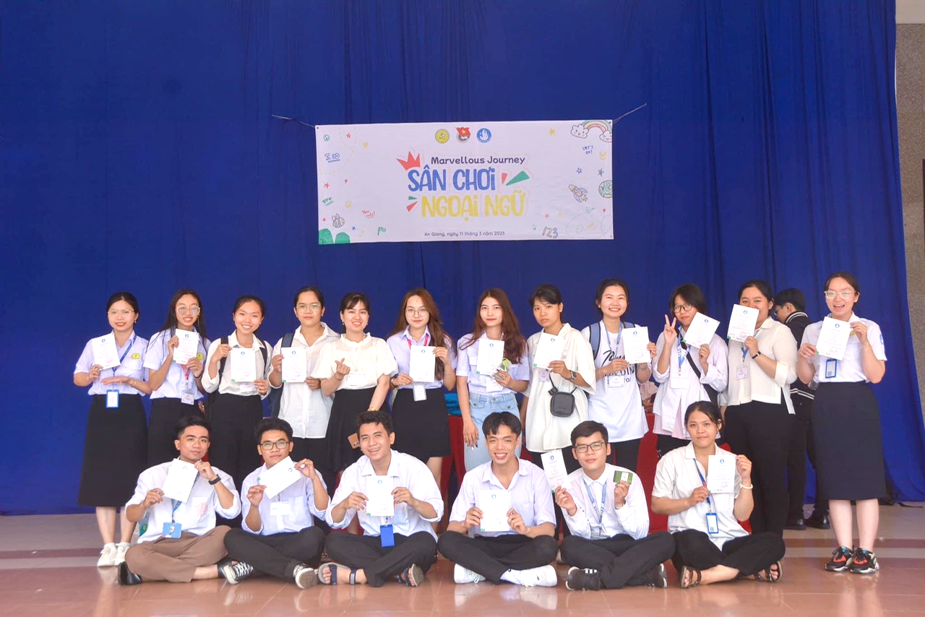
9. NỘI QUY, QUY ĐỊNH NHÀ TRƯỜNG
Tác phong, trang phục của SV khi đến Trường

Slide 26


9. NỘI QUY, QUY ĐỊNH NHÀ TRƯỜNG
Sinh viên vi phạm:
* Lần 1 => nhắc nhở, trừ điểm rèn luyện.
* Lần 2 => nhắc nhở bằng biên bản, trừ ĐRL
* Lần 3 => xử lý kỷ luật hình thức Khiển trách
* Lần 4 => xử lý kỷ luật hình thức Cảnh cáo.

Slide 27
II. CHẾ ĐỘ CHÍNH SÁCH
PHÒNG CÔNG TÁC SINH VIÊN

Slide 28
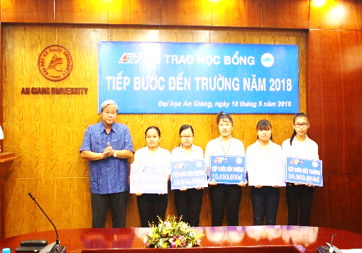

II. CHẾ ĐỘ CHÍNH SÁCH
DÀNH CHO SINH VIÊN
1. Miễn, giảm học phí
2. Hỗ trợ chí phí học tập
4. Gia hạn học phí
5. Vay vốn tín dụng và Qua phà
3. Trợ cấp xã hội

Slide 29

CHẾ ĐỘ CHÍNH SÁCH
Sinh viên DÂN TỘC khi đi học trực tiếp liên hệ P.CTSV để gửi CMND photo.

Slide 30

1. CHẾ ĐỘ MIỄN, GIẢM HỌC PHÍ
1.1. Đối tượng không phải đóng học phí
Sinh viên
Sư phạm, xem hướng dẫn NĐ116

Slide 31




1.2. Đối tượng được miễn học phí
Sinh viên là con của người có công với cách mạng
Sinh viên bị tàn tật, khuyết tật
Sinh viên không có nguồn nuôi dưỡng thuộc đối tượng Bảo trợ xã hội
Sinh viên là người dân tộc thiểu số thuộc hộ nghèo hoặc hộ cận nghèo theo quy định của Thủ tướng Chính phủ

Slide 32
HỒ SƠ MIỄN HỌC PHÍ
Sinh viên là người dân tộc thiểu số thuộc hộ (cận) nghèo:
* Đơn xin miễn, giảm học phí (theo mẫu);
* Bản sao giấy khai sinh;
* Bản sao (có công chứng) sổ hộ cận nghèo hoặc hộ nghèo do UBND cấp xã cấp.
Sinh viên bị tàn tật, khuyết tật:
* Đơn xin miễn, giảm học phí (theo mẫu);
* Biên bản giám định y khoa hoặc Quyết định về việc trợ cấp xã hội của Chủ tịch UBND cấp huyện đối với sinh viên tàn tật, khuyết tật;
Sinh viên là con của người có công với cách mạng:
* Đơn miễn, giảm học phí (theo mẫu);
* Bản sao giấy khai sinh;
* Bản sao (có công chứng) thẻ thương binh hoặc bệnh binh do phòng Lao động – Thương binh và Xã hội cấp huyện cấp.
Sinh viên không có nguồn nuôi dưỡng thuộc đối tượng Bảo trợ xã hội:
* Đơn xin miễn, giảm học phí (theo mẫu);
* Giấy chứng tử ba, mẹ và Quyết định trợ cấp xã hội của Chủ tịch UBND cấp huyện đối với sinh viên không có nguồn nuôi dưỡng;
* Bản sao Giấy khai sinh.

Slide 33

1.3. Đối tượng được giảm 70% học phí
Sinh viên là người dân tộc thiểu số (không phải là dân tộc thiểu số rất ít người) ở thôn/bản đặc biệt khó khăn, xã khu vực III vùng dân tộc và miền núi, xã đặc biệt khó khăn vùng bãi ngang ven biển hải đảo theo quy định của cơ quan có thâm quyền
Hồ sơ gồm:
* Đơn xin miễn, giảm học phí (theo mẫu);
* Bản sao giấy khai sinh;
* Bản sao (có công chứng) Căn cước công dân.
* Giấy xác nhận ở thôn/bản đặc biệt khó khăn, xã khu vực III vùng dân tộc và miền núi, xã đặc biệt khó khăn vùng bãi ngang ven biển hải đảo theo quy định của cơ quan có thẩm quyền.
1. Sinh viên An Giang thuộc đối tượng mục 2.1 xem thôn đặc biệt khó khăn, xã khu vực III vùng dân tộc và miền núi, cụ thể như sau:
- Thôn đặc biệt khó khăn (QĐ 433/QĐ-UBDT ngày 18/6/2021):
+ Huyện Tri Tôn: TT. Ba Chúc (Khóm An Bình); Xã Cô Tô (ấp Tô An, ấp Tô Lợi, ấp Sóc Triết).
+ Huyện Tịnh Biên: Xã An Hảo (ấp An Lợi); Xã Vĩnh Trung (ấp Vĩnh Tây, ấp Vĩnh Tâm).
+ Huyện An Phú: Xã Vĩnh Trường (ấp La Ma), Xã Nhơn Hội (ấp Búng Lớn).
+ Huyện Thoại Sơn: TT. Óc Eo (ấp Tân Đông).
- Các xã khu vực III vùng dân tộc và miền núi (QĐ 861/QĐ-TTg ngày 04/6/2021):
+ Huyện Tri Tôn: xã An Tức, xã Ô Lâm, xã Châu Lăng, xã Lê Trì, xã Núi Tô.
+ Huyện Tịnh Biên: xã An Cư, xã Văn Giáo.
2. Sinh viên các tỉnh khác đang học ở Trường liên hệ Phòng CTSV để được hướng dẫn.

Slide 34

1.4. Đối tượng được giảm 50% học phí
Sinh viên là con cán bộ, công nhân, viên chức mà cha hoặc mẹ bị tai nạn lao động hoặc mắc bệnh nghề nghiệp được hưởng trợ cấp thường xuyên.
Hồ sơ gồm:
* Đơn xin miễn, giảm học phí (theo mẫu);
* Bản sao giấy khai sinh;
* Bản sao (có công chứng) sổ hưởng trợ cấp hàng tháng do tổ chức bảo hiểm xã hội cấp.

Slide 35
2. TRỢ CẤP XÃ HỘI
ĐỐI TƯỢNG
HỒ SƠ GỒM
SỐ TIỀN
1. Sinh viên An Giang thuộc đối tượng mục 2.1 xem thôn đặc biệt khó khăn, xã khu vực III vùng dân tộc và miền núi, cụ thể như sau:
- Thôn đặc biệt khó khăn (QĐ 612/QĐ-UBDT ngày 16/9/2021):
+ Huyện Tri Tôn: TT. Ba Chúc (Khóm An Bình); Xã Cô Tô (ấp Tô An, ấp Tô Lợi, ấp Sóc Triết); Xã Lê Trì (ấp Sóc Túc, ấp Trung An, ấp An Thạnh); Xã Ô Lâm (ấp Phước Long, ấp Phước Lộc, ấp Phước Lợi, ấp Phước Bình, ấp Phước An, ấp Phước Thọ); Xã An Tức (ấp Ninh Thuận; ấp Ninh Lợi; ấp Ninh Hòa); Xã Núi Tô (ấp Tô Thuận; ấp Tô Trung; ấp Tô Hạ).
+ Huyện Tịnh Biên: Xã An Hảo (ấp An Lợi); Xã Vĩnh Trung (ấp Vĩnh Tây, ấp Vĩnh Tâm); Xã Văn Giáo (ấp Đây Cà Hom, ấp Mằng Rô, ấp Srây Skốth); Xã An Cư (ấp Chơn Cô, ấp Pô Thi, ấp Bà Đen, ấp Ba Xoài, ấp Soài Chếk, ấp Vĩnh Thượng).
+ Huyện An Phú: Xã Vĩnh Trường (ấp La Ma), Xã Nhơn Hội (ấp Búng Lớn).
+ Huyện Thoại Sơn: TT. Óc Eo (ấp Tân Đông).
- Các xã khu vực III vùng dân tộc và miền núi (QĐ 861/QĐ-TTg ngày 04/6/2021):
+ Huyện Tri Tôn: xã An Tức, xã Ô Lâm, xã Châu Lăng, xã Lê Trì, xã Núi Tô.
+ Huyện Tịnh Biên: xã An Cư, xã Văn Giáo.
2. Sinh viên các tỉnh khác đang học ở trường liên hệ Phòng CTSV để được hướng dẫn.
1. Là người dân tộc ít người ở vùng kinh tế đặc biệt khó khăn
* Đơn xin hưởng trợ cấp xã hội (theo mẫu).
* Bản sao Giấy khai sinh.
* Bản sao (có công chứng) sổ hộ khẩu
140.000 đ/tháng/SV
Hưởng12 tháng/năm
2. Mồ côi cả cha lẫn mẹ không nơi nương tựa.
* Đơn xin hưởng trợ cấp xã hội (theo mẫu).
* Bản sao Giấy khai sinh.
* Bản sao Giấy chứng tử của cha và mẹ.
* Giấy xác nhận mồ côi cả cha lẫn mẹ của UBND ký.
100.000 đ/tháng/SV
hưởng 12 tháng/năm
3. Là người tàn tật, gặp khó khăn về kinh tế (theo quy định của Nghị định số 81/CP ngày 23/11/1995)
* Đơn xin hưởng trợ cấp xã hội (theo mẫu).
* Bản sao Giấy khai sinh.
* Biên bản giám định sức khỏe của Hội đồng Y khoa.
* Giấy xác nhận hoàn cảnh kinh tế khó khăn của UBND xã/phường/thị trấn ký.
4. Hộ nghèo/hoàn cảnh đặc biệt khó khăn về kinh tế, vượt khó học tập
* Đơn xin hưởng trợ cấp xã hội (theo mẫu).
* Bản sao Giấy khai sinh.
* Bản sao (có công chứng) sổ hộ nghèo (sinh viên phải nộp lại sổ mới hằng năm).

Slide 36
3. HỖ TRỢ CHI PHÍ HỌC TẬP
ĐỐI TƯỢNG 1
ĐỐI TƯỢNG 2
Sinh viên là người dân tộc thiểu số thuộc hộ nghèo hoặc hộ cận nghèo theo quy định của Nhà nước.
Sinh viên là người khuyết tật thuộc hộ nghèo hoặc hộ cận nghèo theo quy định của Nhà nước.
Mức hỗ trợ:
Bằng 60% mức lương tối thiểu chung;
Được hưởng không quá 10 tháng/năm học/SV.
Mức hỗ trợ:
Bằng 80% mức lương tối thiểu chung;
Được hưởng không quá 10 tháng/năm học/SV.
Được hỗ trợ kinh phí để mua sắm phương tiện, đồ dùng học tập 1.000.000/người/năm học
HỒ SƠ:
- Mẫu đơn đề nghị hỗ trợ chi phí học tập (theo mẫu).
- Bản sao giấy khai sinh.
- Bản sao có công chứng. sổ hộ nghèo hoặc cận nghèo năm 2023.
HỒ SƠ:
- Mẫu đơn đề nghị hỗ trợ chi phí học tập (theo mẫu).
- Bản sao giấy khai sinh.
- Bản sao có công chứng. sổ hộ nghèo hoặc cận nghèo năm 2023.
- Bản sao có công chứng Giấy giám định y khoa.

Slide 37
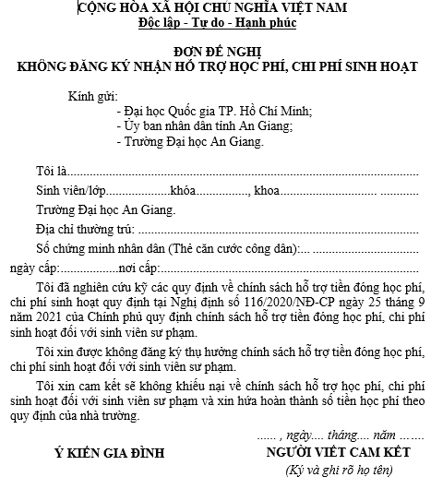
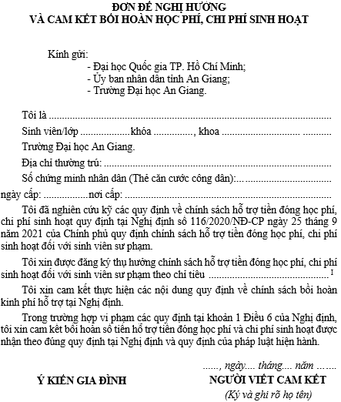
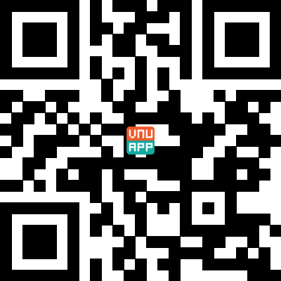
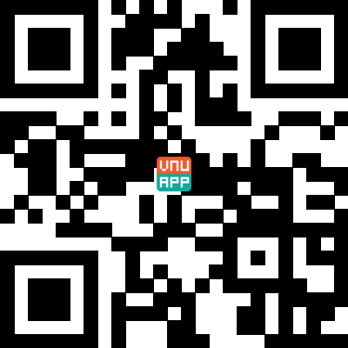
4. NGHỊ ĐỊNH 116
b) Hồ sơ sinh viên không đăng ký NGHỊ ĐỊNH 116:
Đơn đề nghị không đăng ký
nhận hỗ trợ học phí, chi phí
sinh hoạt. Sinh viên hoàn thành
các thông tin trong Đơn và có
xác nhận của phụ huynh.
HỒ SƠ ĐĂNG KÝ NGHỊ ĐỊNH 116
Hồ sơ sinh viên đăng ký
nhận hỗ trợ bao gồm:
Đơn đề nghị hưởng và cam kết
bồi hoàn học phí, chi phí sinh hoạt.
Sinh viên hoàn thành các thông tin
trong Đơn và có xác nhận của
phụ huynh.
CMND/CCCD (Bản sao có
công chứng);
Đối tượng phải bồi hoàn kinh phí
Sinh viên sư phạm đã hưởng tiền hỗ trợ đóng học phí, chi phí sinh hoạt nhưng không công tác trong ngành giáo dục sau 02 năm kể từ ngày có quyết định công nhận tốt nghiệp;
Sinh viên sư phạm đã hưởng tiền hỗ trợ đóng học phí, chi phí sinh hoạt nhưng công tác trong ngành giáo dục không đủ thời gian theo quy định (thời gian công tác trong ngành giáo dục tối thiểu gấp 2 lần thời gian đào tạo tính từ ngày được tuyển dụng);
Sinh viên sư phạm được hưởng tiền hỗ trợ đóng học phí, chi phí sinh hoạt đang trong thời gian đào tạo nhưng chuyển sang ngành đào tạo khác, tự thôi học, không hoàn thành chương trình đào tạo hoặc bị kỉ luật buộc thôi học.
Đối tượng không phải bồi hoàn kinh phí
Trong thời hạn 02 năm kể từ ngày có quyết định công nhận tốt nghiệp, sinh viên sư phạm công tác trong ngành giáo dục và có thời gian công tác tối thiểu gấp hai lần thời gian đào tạo tính từ ngày được tuyển dụng;
Sinh viên sư phạm sau khi tốt nghiệp đang công tác trong ngành giáo dục chưa đủ thời gian theo quy định và được cơ quan nhà nước có thẩm quyền điều động bố trí công tác ngoài ngành giáo dục;
Sinh viên sư phạm sau khi tốt nghiệp tiếp tục được cơ quan đặt hàng, giao nhiệm vụ hoặc đấu thầu cử đi đào tạo giáo viên trình độ cao hơn và tiếp tục công tác trong ngành giáo dục đủ thời gian theo quy định.
Một số quy định khác
Sinh viên sư phạm nghỉ học tạm thời, bị đình chỉ học tập tạm thời sẽ không được hưởng chính sách hỗ trợ trong thời gian nghỉ học hoặc bị đình chỉ học;
Sinh viên sư phạm dừng học do ốm đau, tai nạn, học lại, lưu ban (không quá 01 lần) hoặc dừng học vì lý do khác không do kỷ luật hoặc tự thôi học, được Trường xem
xét cho tiếp tục học tập theo quy định thì tiếp tục được hưởng chính sách hỗ trợ nhưng thời gian hưởng không vượt quá thời gian tối đa hoàn thành chương trình đào tạo.
1. Đối tượng
Sinh viên học trình độ đại học đại học các ngành đào tạo giáo viên theo hình thức đào tạo chính quy, liên thông chính quy;
Mức hỗ trợ và thời gian hỗ trợ
2. Mức hỗ trợ
- Sinh viên sư phạm được Nhà nước hỗ trợ tiền đóng học phí bằng mức thu học phí tại Trường;
- Sinh viên sư phạm được Nhà nước hỗ trợ 3,63 triệu đồng/tháng để chi trả chi phí sinh hoạt trong thời gian học tại Trường.
3. Thời gian hỗ trợ
Thời gian hỗ trợ tiền đóng học phí trong toàn khóa học (8 học kỳ chính) và chi phí sinh hoạt không quá 10 tháng/năm học.
Mẫu đơn
Mẫu đơn

Slide 38
Ban Cán sự lớp Thu đơn, lập danh sách Theo mẫu, có chữ ký xác nhận của Cố vấn học tập. Gửi 01 bản Danh sách có chữ ký và 01 bản gửi qua email Thầy Thiện (tranthien@agu.edu.vn), hạn chót 10/10/2024.

Slide 39

Hướng dẫn sinh viên nộp hồ sơ Miễn, giảm học phí; Trợ cấp xã hội; Hỗ trợ chi phí học tập
năm học 2023 - 2024
Sinh viên thuộc các đối tượng:
=> Xem thông báo, tải các biểu mẫu tại Fanpage AGU-Phòng CTSV và chuẩn bị hồ sơ.
=> Sinh viên nộp hồ sơ trực tiếp tại Phòng Công tác sinh viên (SV3) hoặc gửi Bưu điện ghi: Cô Thái Thị Thùy Dương – Phòng Công tác Sinh viên, Trường Đại học An Giang (Số 18 Ung Văn Khiêm, P. Đông Xuyên, TP. Long Xuyên, An Giang, Số điện thoại 0981 699 476).
=> Thời gian: đến ngày 22/10/2024.

Slide 40
5. GIA HẠN HỌC PHÍ
Đối tượng được xét gia hạn học phí: Sinh viên có hoàn cảnh gia đình khó khăn hoặc thuộc diện hộ (cận) nghèo,... không thể đóng học phí học kỳ đúng thời hạn quy định của Nhà trường.
LƯU Ý:
- Sinh viên cầm Giấy xác nhận hoàn cảnh gia đình khó khăn (có mộc đỏ) hoặc photo Sổ (cận) nghèo liên hệ Cô Dương 0981699476, làm đơn GIA HẠN HỌC PHÍ trước khi hết hạn đóng học phí học kỳ 1 tháng.
- Trường chỉ cho phép gia hạn học phí 1 học kỳ. Nếu sinh viên nợ học phí 2 học kỳ liên tiếp, thì đóng học phí học phí học kỳ cũ và gia hạn học phí học kỳ đang học.

Slide 41
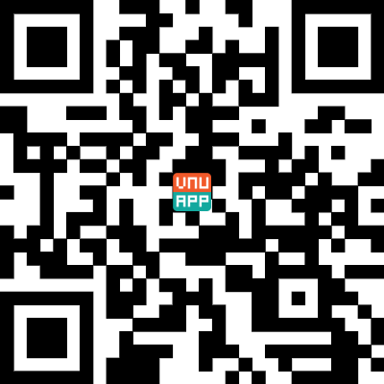


5.1 VAY VỐN TÍN DỤNG Ở NGÂN HÀNG CHÍNH SÁCH
Đối tượng được vay vốn:
1. Sinh viên mồ côi cả cha lẫn mẹ hoặc mồ côi cha hoặc mẹ nhưng người còn lại không có khả năng lao động.
2. Sinh viên là thành viên của hộ gia đình thuộc một trong các đối tượng:
- Hộ nghèo, hộ cận nghèo theo quy định của pháp luật.
- Hộ có mức sống trung bình theo chuẩn quy định của pháp luật.
3. Sinh viên mà gia đình gặp khó khăn do tai nạn, bệnh tật, thiên tai, hoả hoạn, dịch bệnh trong thời gian theo học có xác nhận của UBND xã, phường, thị trấn nơi cư trú.
Sinh viên quét mã QR xem chi tiết Chương trình vay vốn sinh viên của Ngân hàng chính sách xã hội tại địa phương
Tín dụng đối với sinh viên là việc Nhà nước thực hiện chính sách cho vay hỗ trợ để trang trải một phần chi phí học tập, sinh hoạt của sinh viên đang theo học tại trường.
* Mức vốn cho vay tối đa: 4.000.000 đồng/tháng/SV.
* Lãi suất cho vay:
6,6% năm (0,55%/tháng).

Slide 42
QUY TRÌNH VAY VỐN
VAY VỐN ƯU ĐÃI LÃI SUẤT 0% TẠI ĐHQG-HCM, vay đầu HKI
ĐIỀU KIỆN VAY | HỒ SƠ VAY
- Sinh viên chính quy văn bằng 1 của ĐHQG-HCM; - Đối với sinh viên năm thứ 2 trở lên phải có kết quả học tập đạt trung bình – khá (tương đương 6.0/10) trở lên và đạt điểm đánh giá rèn luyện 70/100 trở lên; - Sinh viên cam kết tốt nghiệp trong thời gian quy định của khóa học (không tính thời gian được phép gia hạn); - Sinh viên chưa tham gia vay ở các tổ chức tín dụng khác; - Sinh viên không đang trong quá trình bị kỷ luật, đình chỉ học tập; - Sinh viên hoàn cảnh khó khăn | - Đơn đề nghị vay theo biểu mẫu 1, có xác nhận của cha mẹ hoặc người bảo hộ hợp pháp; - Sinh viên có Căn cước công dân (CCCD) gắn chip: Sao y công chứng CCCD và Màn hình quét mã QR code trên CCCD. - Sinh viên có CCCD chưa gắn chip hoặc Chứng minh nhân dân (CMND): Sao y công chứng CCCD hoặc CMND và Bản gốc xác nhận cư trú (Mẫu CT07) do Công an tại nơi thường trú cấp. - Sơ yếu lý lịch có xác nhận của địa phương hoặc cơ sở đào tạo; - Xác nhận học phí học kỳ 1 năm học 2023-2024 của cơ sở đào tạo theo biểu mẫu 2 - Sổ hộ nghèo/Giấy xác nhận hoàn cảnh khó khăn của địa phương hoặc cơ sở đào tạo.
Thời gian nộp: trước ngày 05/11/2024. Địa điểm: phòng SV03 (anh Trần Thiện – 0919.304.442)

Slide 43

5.2 THẺ QUA PHÀ
* Đối tượng: Tân sinh viên có nhu cầu làm thẻ qua phà năm để đi qua các phà thuộc Công ty phà An Giang.
Thời gian sử dụng thẻ phà năm – năm 2024:
03 tháng, từ tháng 10/2024 đến tháng 12/2024 (qua tháng 01/2025 sinh viên phải đăng ký làm lại thẻ phà năm - năm 2025 để sử dụng cho cả năm 2025).
Thời gian đăng ký làm thẻ phà năm 2024: Từ ngày ra thông báo đến hết ngày 27/9/2024.
CÁC BƯỚC ĐĂNG KÝ:
+ Bước 1: Sinh viên có nhu cầu làm thẻ qua phà năm – năm 2024 vui lòng thực hiện đăng ký tại link https://vnu.app/4b9cefb4 (đăng nhập bằng tài khoản cá nhân) và nhập các thông tin cần thiết theo yêu cầu.
+ Bước 2: Sinh viên nộp 01 tấm ảnh 2x3 (phía sau ghi rõ họ tên, MSSV, lớp) về cho cô Nhung - P.CTSV (SV3).
+ Bước 3: Sinh viên đợi mail thông báo thời gian nhận thẻ phà (do P.CTSV phải nộp hồ sơ đăng ký của sinh viên về Công ty Phà cấp thẻ nên khi nào P.CTSV nhận được thẻ phà, P.CTSV sẽ thông báo qua mail để sinh viên đến nhận).
* Ghi chú: Thẻ qua phà năm - năm 2024 được cấp MIỄN PHÍ, sinh viên phải có trách nhiệm giữ cẩn thận, KHÔNG GIẢI QUYẾT cấp lại đối với sinh viên làm mất thẻ. Nếu sinh viên cho người khác mượn thẻ hoặc sử dụng thẻ giả không phải do Công ty Phà cấp sẽ bị xử lý theo quy định.

Slide 44
III. HỌC BỔNG, KHEN THƯỞNG
PHÒNG CÔNG TÁC SINH VIÊN

Slide 45
III. HỌC BỔNG, KHEN THƯỞNG
DÀNH CHO SINH VIÊN
1. Học bổng KK học tập
2. Khen thưởng sinh viên
3. Học bổng tài trợ

Slide 46

1. HỌC BỔNG KHUYẾN KHÍCH HỌC TẬP HỌC KỲ
LƯU Ý:
SV phải đảm bảo hoàn thành ít nhất 15 tín chỉ cho một học kỳ (đối với SV có học phần điểm M vẫn được xem xét số tín chỉ đó vào học kỳ đang xét học bổng).
SV có điểm thi kết thúc học phần và điểm đánh giá bộ
phận dưới 5,0 ở lần thi thứ nhất trong học kỳ (kể cả Học phần điều kiện gồm: Giáo dục Thể chất và Giáo dục Quốc phòng, Tin học đại cương) hoặc bị kỷ luật từ khiển trách trở lên không thuộc đối tượng xét học bổng khuyến khích học tập.
Tiêu chuẩn xét, cấp học bổng khuyến khích học tập:
- Học bổng loại Khá: có ĐTB học tập đạt loại Khá
trở lên (ĐTB đạt 7.0 đến cận 8.0) và rèn luyện từ loại Khá trở lên.
- Học bổng loại Giỏi: có ĐTB học tập đạt loại Giỏi
trở lên (ĐTB đạt từ 8.0 đến cận 9.0) và rèn luyện từ loại Tốt trở lên.
- Học bổng loại Xuất sắc: có ĐTB học tập đạt loại Xuất sắc (ĐTB đạt từ 9.0 đến 10.0) và rèn luyện Xuất sắc.
Đối tượng được xét, cấp học bổng khuyến khích học tập: sinh viên đang học tại trường thuộc hệ chính quy tập trung.

Slide 47
Cách xếp loại học bổng khuyến khích học tập
XẾP LOẠI HB | HỌC TẬP | RÈN LUYỆN
1. Khá | Khá | Khá
 | Giỏi | Khá
 | Xuất sắc | Khá
2. Giỏi | Giỏi | Tốt
 | Xuất sắc | Tốt
3. Xuất sắc | Xuất sắc | Xuất sắc

Slide 48

MỨC HỌC BỔNG NĂM HỌC 2024-2025
Học bổng khuyến khích học tập được cấp theo từng học kỳ và cấp 10 tháng trong năm học.
Học bổng khuyến khích học tập HKI được cấp vào tháng 4 và HKII vào tháng 10.
Số TT | NHÓM NGÀNH | MỨC HỌC BỔNG
 |  | Xuất sắc | Giỏi | Khá
1 | Khối ngành I: Khoa học giáo dục và đào tạo giáo viên. | 1.692.000 | 1.551.000 | 1.410.000
2 | Khối ngành III: Kinh doanh và quản lý, pháp luật. | 1.692.000 | 1.551.000 | 1.410.000
3 | Khối ngành IV: Khoa học sự sống, khoa học tự nhiên. | 1.824.000 | 1.672.000 | 1.520.000
4 | Khối ngành V: Toán, thống kê máy tính, công nghệ thông tin, công nghệ kỹ thuật, kỹ thuật, sản xuất và chế biến, kiến trúc và xây dựng, nông lâm nghiệp và thủy sản, thú y. | 1.968.000 | 1.804.000 | 1.640.000
5 | Khối ngành VII: Nhân văn, khoa học xã hội và hành vi, báo chí và thông tin, dịch vụ xã hội, du lịch, khách sạn, thể dục thể thao, dịch vụ vận tải, môi trường và bảo vệ môi trường. | 1.800.000 | 1.650.000 | 1.500.000

Slide 49

TRÌNH TỰ - THỦ TỤC XÉT, CẤP HỌC BỔNG KKHT
- Căn cứ vào kết quả học tập và rèn luyện của sinh
viên, Ban cán sự các lớp tiến hành lập danh sách sinh viên nhận học bổng, có xác nhận của Cố vấn học tập, đề nghị lên Khoa xem xét.
- Khoa tổ chức họp, xét và đề nghị lên Hội đồng xét
học bổng của trường xét duyệt (thông qua P.CTSV).
- Căn cứ vào đề nghị của khoa và P. CTSV, Hội đồng
cấp trường tổ chức xét duyệt danh sách sinh viên nhận HBKKHT và trình Hiệu trưởng ký quyết định.
- SV nhận tiền học bổng KKHT qua tài khoản Ngân hàng Vietcombank.
Nhà trường căn cứ vào Quỹ học bổng
khuyến khích học tập, xác định số lượng sinh viên được cấp học bổng của ngành ( sinh viên phải đủ tiêu chuẩn về xét cấp học bổng khuyến khích học tập theo quy định) và lấy theo thứ tự từ loại Xuất sắc trở xuống đến hết số suất đã phân theo ngành đào tạo.

Slide 50
2.1 KHEN THƯỞNG CUỐI NĂM CỦA NHÀ TRƯỜNG
Khen thưởng Cá nhân
Danh hiệu thi đua cá nhân | HỌC TẬP | RÈN LUYỆN
Đạt danh hiệu sinh viên Khá | Khá | Khá
Đạt danh hiệu sinh viên Giỏi | Giỏi | Giỏi
Đạt danh hiệu sinh viên Xuất sắc | Xuất sắc | Xuất sắc

Slide 51
2.1 KHEN THƯỞNG CUỐI NĂM CỦA NHÀ TRƯỜNGc
Khen thưởng Tập thể
Danh hiệu thi đua Tập thể | Thỏa các Điều kiện
Lớp SV tiên tiến | + Có từ 25% sinh viên đạt danh hiệu sinh viên Khá trở lên; + Có cá nhân đạt danh hiệu sinh viên Giỏi trở lên; + Không có cá nhân xếp loại học tập Kém hoặc rèn luyện Kém, hoặc bị kỷ luật từ mức cảnh cáo trở lên; + Tập thể đoàn kết, giúp đỡ lẫn nhau trong học tập, rèn luyện, tổ chức nhiều hoạt động thi đua và tích cực hưởng ứng phong trào thi đua trong Trường.
Lớp SV Xuất sắc | + Đạt các tiêu chuẩn của danh hiệu Lớp sinh viên Tiên tiến; + Có từ 10% sinh viên đạt danh hiệu sv Giỏi trở lên, trong đó có cá nhân đạt danh hiệu sv xuất sắc.

Slide 52

2.1 KHEN THƯỞNG CUỐI NĂM CỦA NHÀ TRƯỜNGc
Lưu ý:
1. Nhà trường sẽ không xét khen thưởng cuối năm đối với cá nhân và tập thể lớp sinh viên không đăng ký danh hiệu thi đua vào đầu năm học.
2. Danh hiệu thi đua cuối năm phụ thuộc vào danh hiệu thi đua đã đăng ký vào đầu năm học.
Ví dụ 1: Sinh viên đăng ký đầu năm học là danh hiệu SV XUẤT SẮC
Cuối năm SV đạt loại Xuất sắc -> Kết quả, SV được xếp loại XUẤT SẮC như đã đăng ký đầu năm.
Ví dụ 2: Sinh viên đăng ký đầu năm học là danh hiệu SV GIỎI
Cuối năm SV đạt loại Xuất sắc -> Kết quả, SV được xếp loại GIỎI như đã đăng ký đầu năm; danh hiệu thi đua tập thể cũng được xét tương tự.
Hình thức và thời gian đăng ký
Sinh viên đăng ký danh hiệu thi đua với Ban cán sự lớp và chờ Thông báo khen thưởng cuối năm học của Phòng Công tác sinh viên.

Slide 53
2.2 KHEN THƯỞNG CỦA ĐẠI HỌC QUỐC GIA - HCM
Thủ khoa tốt nghiệp đại học toàn trường, có điểm trung bình tích lũy toàn khóa đạt từ 8.0 trở lên và kết quả điểm rèn luyện toàn khóa đạt loại Xuất sắc.
Sinh viên tốt nghiệp đại học, có điểm trung bình tích lũy toàn khóa đạt từ 9.0 trở lên và kết quả điểm rèn luyện toàn khóa đạt loại Tốt trở lên.
SV có 03 năm liên tục hoặc 04 năm không liên tục đạt Danh hiệu SV Xuất sắc.

Slide 54
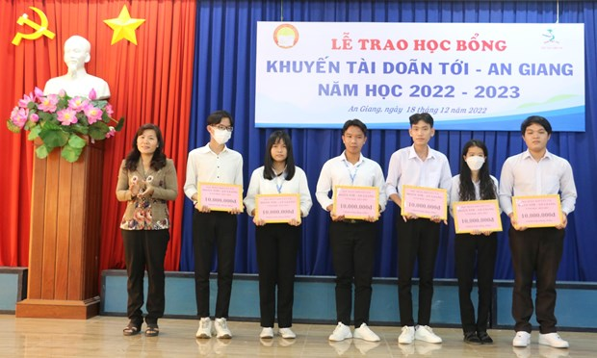

3. HỌC BỔNG TÀI TRỢ
Trường Đại Học An Giang luôn nhận được sự quan tâm và hỗ trợ từ các đơn vị cá nhân, đoàn thể hảo tâm giúp đỡ các sinh viên nghèo, vượt khó học giỏi hoặc những sinh viên đạt thành tích xuất sắc trong học tập.
P.CTSV phụ trách xét và cấp học bổng cho sinh viên.

Slide 55
3.1 HỌC BỔNG XỔ SỐ KIẾN THIẾT AN GIANG
Về việc nộp hồ sơ học bổng XỔ SỐ KIẾN THIẾT AN GIANG 2024
Tân sinh viên mới trúng tuyển năm 2024 quê ở An Giang, thuộc diện HỘ NGHÈO. Ưu tiên xét từ trên xuống dưới, theo thành tích đạt được, sau đây:
- Đoạt giải trong kỳ thi học sinh Giỏi cấp quốc gia về văn hóa (Nhất, nhì, ba, khuyến khích), trúng tuyển vào các trường đại học, xét ưu tiên từ giải cao đến thấp;
- Đoạt giải trong kỳ thi học sinh Giỏi cấp tỉnh về văn hóa (Nhất, nhì, ba), trúng tuyển vào các trường đại học, xét ưu tiên từ giải cao đến thấp;
- Đạt danh hiệu học sinh Giỏi 3 năm cấp THPT, trúng tuyển vào trường Đại học, ưu tiên xét theo tổng số điểm thi TN.THPT từ cao đến thấp;
- Đạt danh hiệu học sinh Giỏi 2 năm cuối cấp THPT, trúng tuyển vào trường Đại học, ưu tiên xét theo tổng số điểm thi TN.THPT từ cao đến thấp.
ĐIỀU KIỆN: Tân sinh viên mới trúng tuyển năm 2024 quê ở An Giang, thuộc diện HỘ NGHÈO (chưa được nhận học bổng nào khác) và hội đủ điều kiện, sau đây:
Đạt danh hiệu học sinh tiên tiến (loại Khá) 2 năm cuối cấp THPT (lớp 11 và lớp 12) trở lên. Xét ưu tiên theo tổng số điểm thi TN.THPT từ cao đến thấp.
HỌC BỔNG KHUYẾN HỌC (4 tr/HK)
HỌC BỔNG BẢO TRỢ (8 tr/HK)

Slide 56
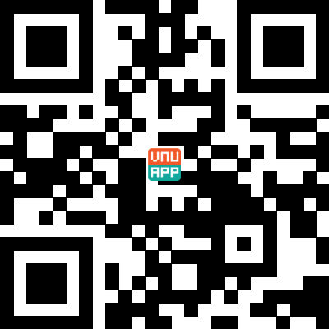

SINH VIÊN HỘ NGHÈO, CẬN NGHÈO,
GIA ĐÌNH KHÓ KHĂN
Đối tượng: Sinh viên thuộc hộ nghèo, cận nghèo, mồ côi cha mẹ, khuyết tật, gia đình khó khăn,…
Sinh viên tham gia Group:

Slide 57
IV. CÁC THÔNG BÁO
PHÒNG CÔNG TÁC SINH VIÊN

Slide 58
IV. CÁC THÔNG BÁO
SINH VIÊN CẦN LƯU Ý
1. Xác nhận sinh viên
2. Bảo hiểm Y tế
4. Thực hiện cam kết
5. Sinh viên Góp ý tháng
3. Bảo hiểm Tai nạn

Slide 59
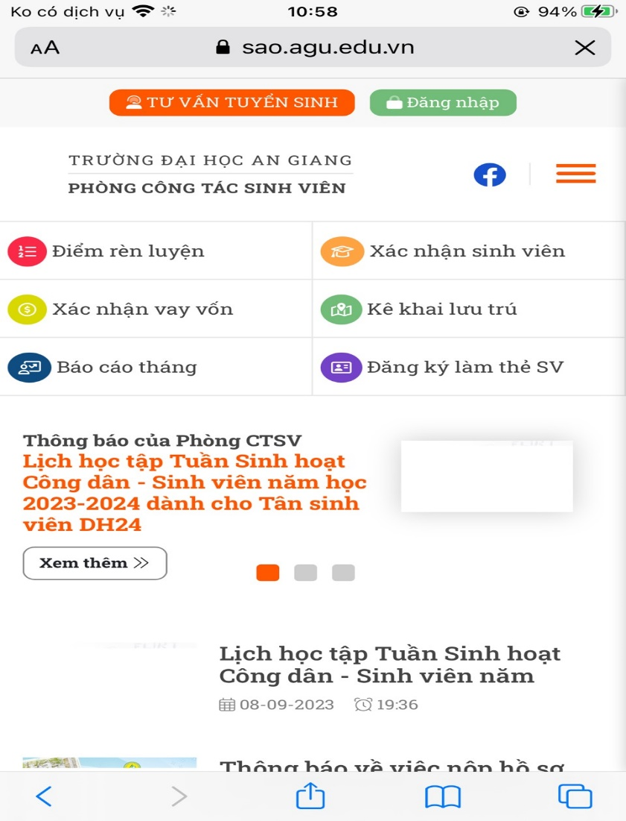
1. XÁC NHẬN VAY VỐN
=> Bạn đăng nhập Web CTSV: Sao.agu.edu.vn bằng email Trường
XÁC NHẬN VAY VỐN
* SV cầm giấy xác nhận (có mộc đỏ của Trường) về đưa ba mẹ vay vốn ở địa phương, KHÔNG đưa xã ký gì vào giấy xác nhận. Nhập CCCD -> Nơi cấp: Cục cảnh sát……

Slide 60
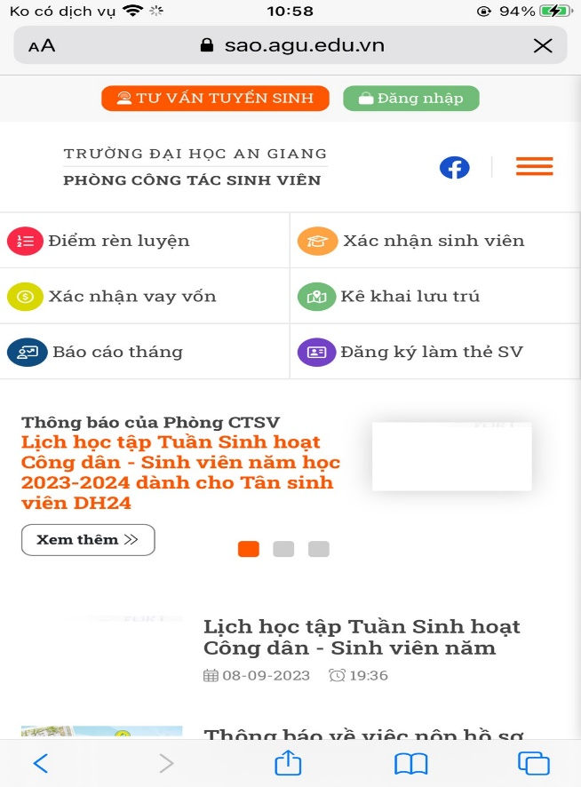
2. XÁC NHẬN TƯ CÁCH SINH VIÊN
ĐĂNG KÝ TẠM HOÃN NGHĨA VỤ QUÂN SỰ, GIẢM THUẾ THU NHẬP CÁ NHÂN CỦA BA MẸ,…..
=> Bạn đăng nhập Web CTSV: sao.agu.edu.vn bằng email Trường
XÁC NHẬN SINH VIÊN

Slide 61
HƯỚNG DẪN NHẬP GIẤY XÁC NHẬN
CCCD bao gồm số 0 -> Nơi cấp: Cục cảnh sát….
Bạn kiểm tra thông tin cá nhân thật chính xác và ĐĂNG KÝ.
Lưu ý:
- Tất cả giấy xác nhận như xác nhận vay vốn, nghĩa vụ quân sự, xác nhận ĐRL,…. sau 24h -> Sinh viên liên hệ Phòng SV03 để lấy.
- Khi lấy giấy về bạn phát hiện sai thông tin, bạn sửa Thông tin lên Giấy và đem Giấy lên SV03 (gặp Anh Thiện) để in lại.
- Nếu bạn làm mất Giấy xác nhận Vay vốn, bạn viết đơn xin cấp lại Giấy xác nhận vay vốn.
- Giấy xác nhận vay vốn dùng để vay vốn cho cả 2 học kỳ.

Slide 62
HƯỚNG DẪN KIỂM TRA GIẤY XÁC NHẬN
Trước khi lên Phòng CTSV, bạn kiểm tra tình trạng Giấy xác nhận của mình (Theo Ảnh) hoặc kiểm tra Email xem có nhận được Thông báo không?
+ Nếu tình trạng hiển thị là "Đang trình ký" hoặc “Chưa nhận” các bạn nhớ mang theo PHIẾU NỘP HỒ SƠ NHẬP HỌC (Giấy A5 đã ký của cán bộ nhận hồ sơ) và đến phòng CTSV (SV03) để nhận giấy xác nhận.
+ Nếu tình trạng là "Từ chối", bạn chỉnh lại Thông tin theo ảnh hướng dẫn hoặc kiểm tra email để cập Nhật lại thông tin như: CCCD bao gồm số 0, nơi cấp là Cục cảnh sát. Các bạn kiểm tra thông tin của mình thật chính xác. Sau 24h cập nhật, các bạn nhớ mang theo PHIẾU NỘP HỒ SƠ NHẬP HỌC (Giấy A5 đã ký của cán bộ nhận hồ sơ) và ghé SV03 lấy Giấy xác nhận.

Slide 63
3. BẢO HIỂM Y TẾ VÀ BẢO HIỂM TAI NẠN
BẢO HIỂM TAI NẠN
ĐỐI TƯỢNG | HỒ SƠ
1. Miễn đóng phí: Con thương binh, bệnh binh loại 1, liệt sĩ. | Giấy khai sinh, photo thẻ Thương binh của ba/mẹ.
Con giáo viên đang dạy tại Trường. | Giấy khai sinh, giấy xác nhận nơi làm việc của cha hoặc mẹ (bản sao).
2. Giảm 50% mức phí:
Sinh viên có sổ hộ nghèo. | - Sổ hộ nghèo (bản sao).
Sinh viên thuộc các đối tượng trên, ĐÃ ĐÓNG TIỀN bảo hiểm tai nạn liên hệ Phòng CTSV (Cô Dương) để nộp hồ sơ. Hạn chót: 25/10/2024.

Slide 64

4. VỀ VIỆC THỰC HIỆN CAM KẾT ĐỐI VỚI SV
- Mỗi sinh viên phải thực hiện cam kết phòng, chống ma túy và đảm bảo trật tự an toàn giao thông.
- Lớp trưởng tải mẫu cam kết trong phần Biểu mẫu trên website P. CTSV (https://sao.agu.edu.vn) và gửi File cho từng thành viên của lớp điền thông tin.
- Lớp trưởng tập hợp các File (có chữ ký của SV) thành 1 Folder và gửi về Email anh Thiện (0919 304 442): tranthien@agu.edu.vn.
- Thời hạn: hết ngày 30/10/2024.

Slide 65
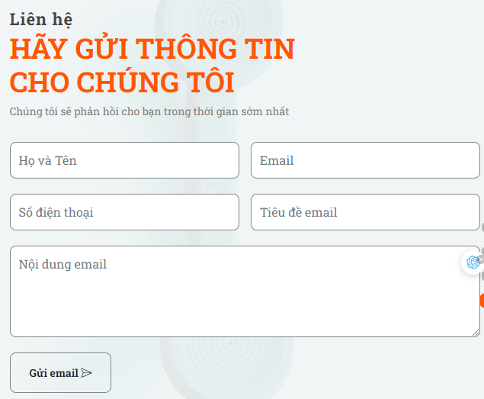
5. GÓP Ý
Góp ý cá nhân
Nếu sinh viên gặp khó khăn và vướng mắc
trong học tập, hoặc có nguyện vọng đóng góp ý kiến về các quy định, chính sách của Trường,...
Ý kiến, góp ý của sinh viên sẽ được P. CTSV
viên bảo mật, được giải quyết và phản hồi qua địa chỉ mail trong thời gian sớm nhất.
Sinh viên góp ý tại:
https://sao.agu.edu.vn/ →
Góp ý tháng: Tập thể Lớp
Định kỳ mỗi tháng, nhà trường tổng hợp các ý kiến đóng góp và họp giữa đại diện cán bộ lớp với các đơn vị trong trường. Đây là kênh thông tin quan trọng, đồng thời là cơ hội để mỗi sinh viên thông qua sinh viên đại diện của mình thể hiện ý kiến, đề đạt nguyện vọng đến các cấp lãnh đạo Nhà trường về tất cả các hoạt động của Trường.

Slide 66
V. SINH VIÊN NĂM NHẤT
PHÒNG CÔNG TÁC SINH VIÊN

Slide 67
V. SINH VIÊN NĂM NHẤT
CẦN LƯU Ý GÌ
1. Cập nhật thông tin
2. Giới thiệu các đơn vị
4. Quy định nhận bằng TN
5. Các dịch vụ
3. Tích cực tham gia hoạt động

Slide 68
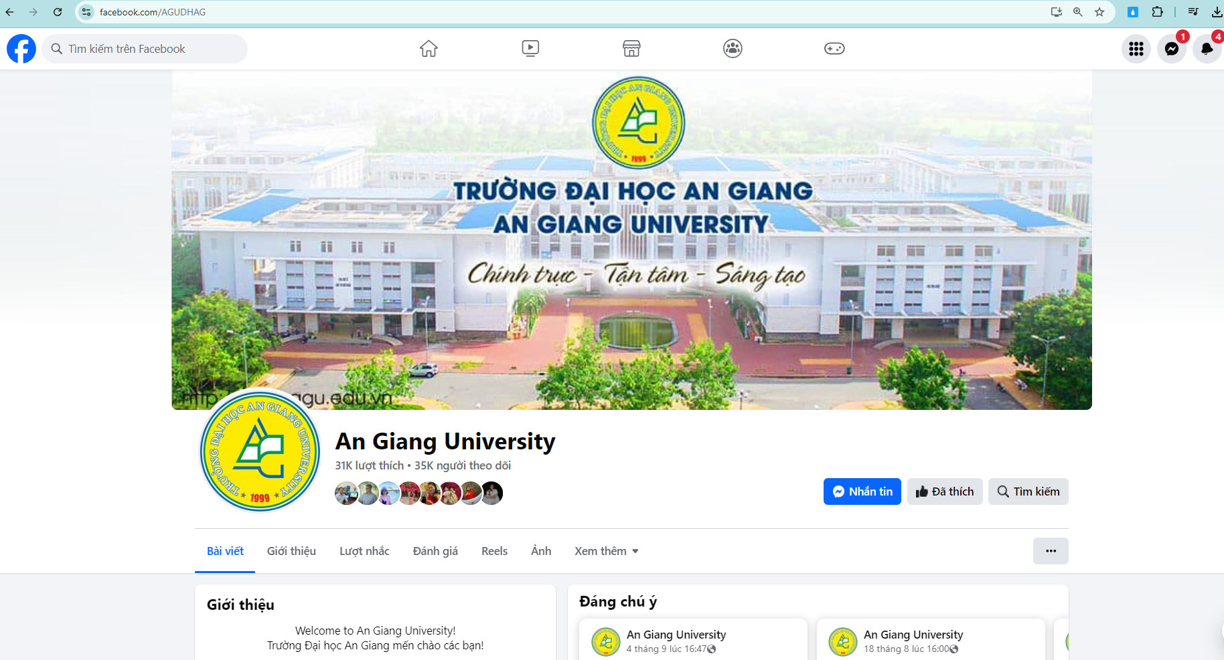
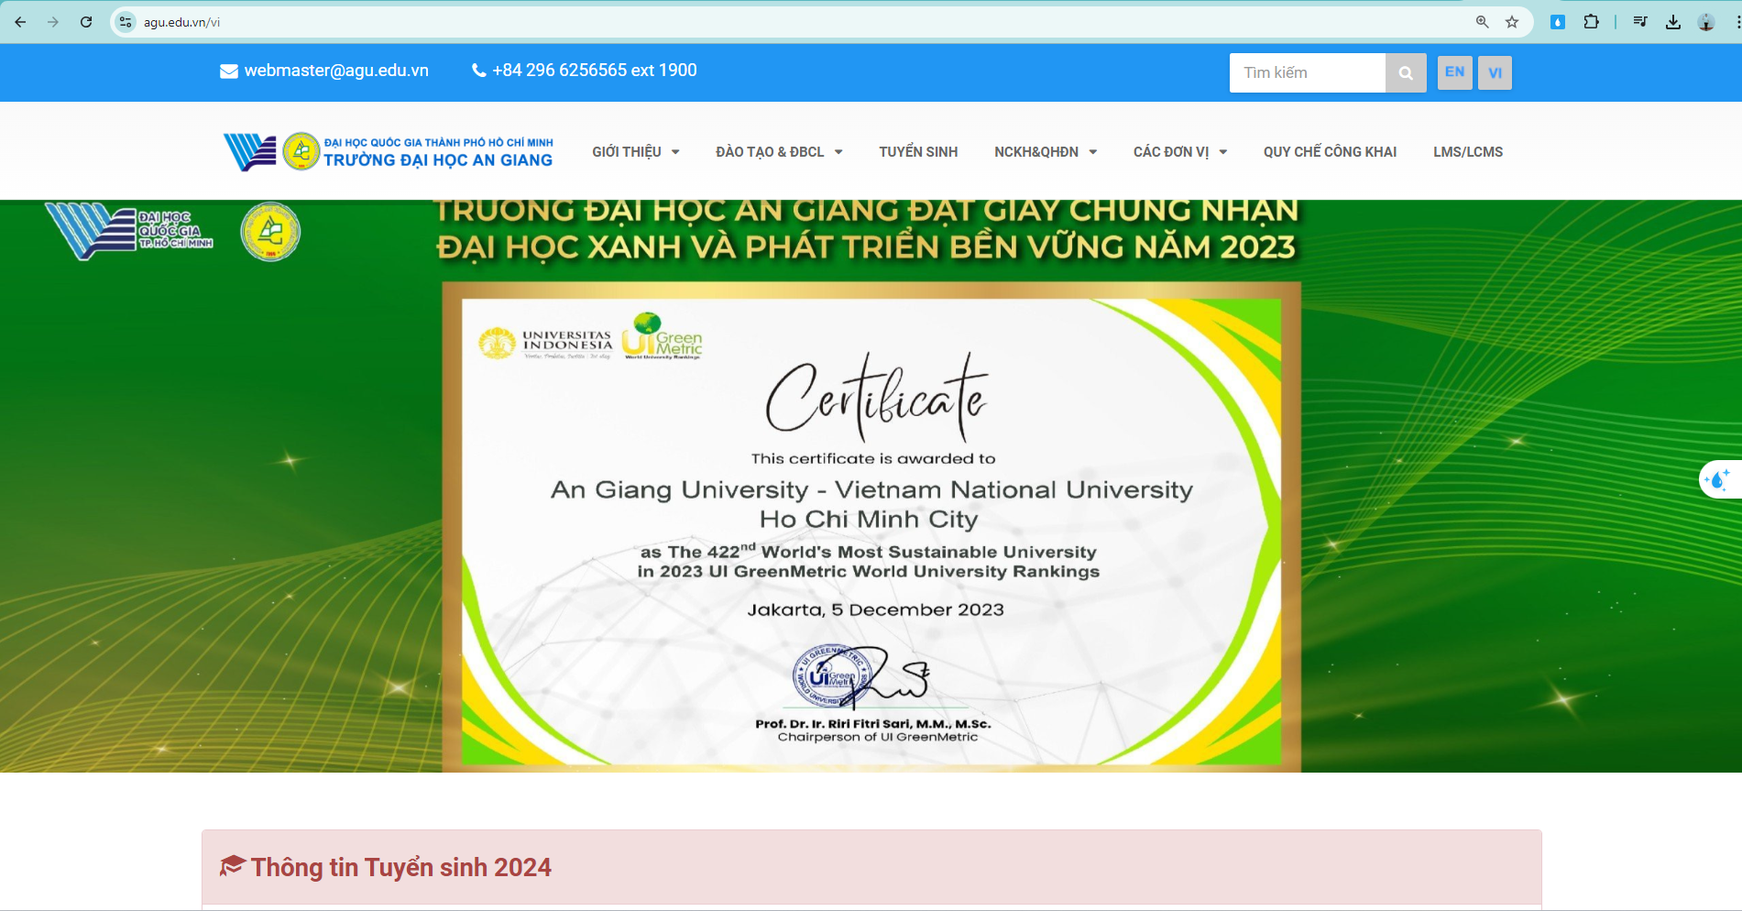
1. CÁC TRANG THÔNG TIN
Fanpage Trường Đại học An Giang:
AGUDHAG
Website Trường Đại học An Giang:
http://www.agu.edu.vn/
Trong quá trình học tập, sinh viên cần phải thường xuyên và chủ động cập nhật thông tin

Slide 69
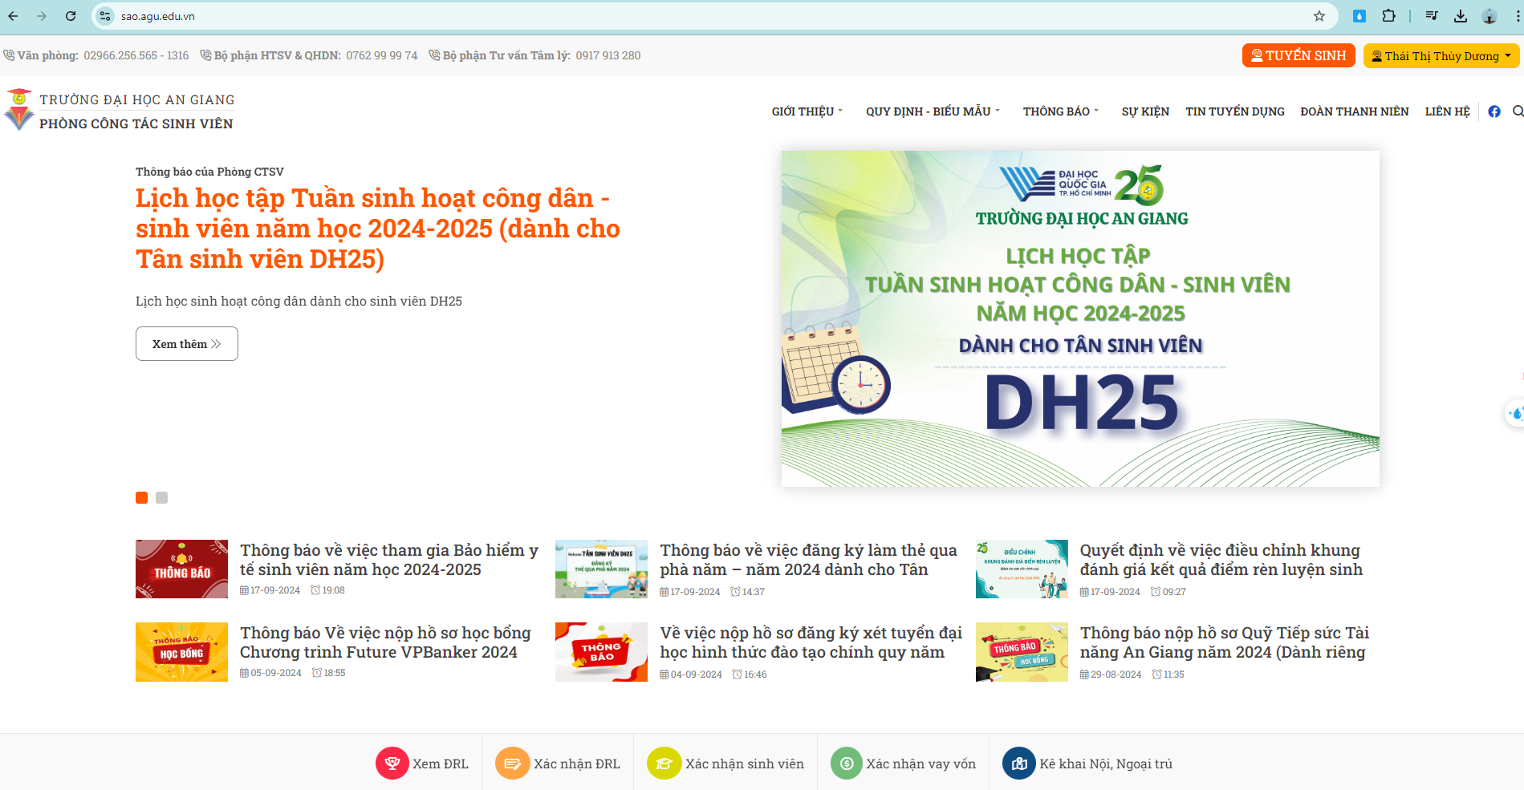
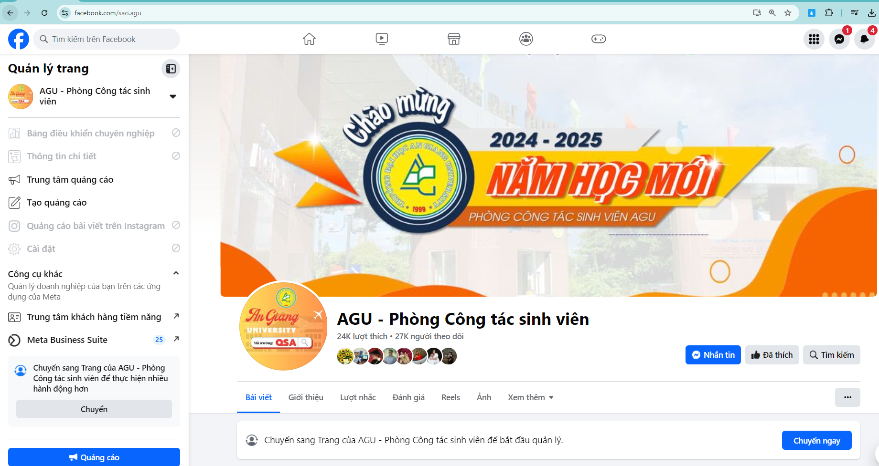

1. CÁC TRANG THÔNG TIN
Website Phòng Công tác Sinh viên:
https://sao.agu.edu.vn/
Panpage Bộ phận Hỗ trợ sinh viên và Quan hệ doanh nghiệp:
HTSVvaQHDN
Panpage Phòng Công tác Sinh viên:
SAOAGU

Slide 70
2. GIỚI THIỆU CÁC ĐƠN VỊ
Các vấn đề liên quan đến chương trình đào tạo, đăng ký học phần, thời khóa biểu, môn học, ngưng học, nhận bằng tốt nghiệp đại học,…
Các vấn đề liên quan đến thi, kiểm tra, đánh giá kết quả học tập, xin bảng điểm (có mộc đỏ),…
Các vấn đề liên quan đến công tác sinh viên, học bổng, chế độ chính sách, hoạt động phong trào và rèn luyện, hoạt động Đoàn Thanh niên – Hội Sinh viên,…
Liên hệ Phòng CÔNG TÁC SV
Liên hệ Phòng ĐÀO TẠO
Liên hệ Phòng KHẢO THÍ & ĐBCL

Slide 71

2.1 Bộ phận Tâm lý
Bộ phận Tâm lý học đường AGU nơi lắng nghe và sẻ chia!
- Bạn cảm thấy lo lắng, chán nản trong học tập?
- Bạn gặp vấn đề trong các mối quan hệ với bạn, giảng viên, gia đình…?
- Bạn cảm thấy không thể làm gì để thoát khỏi vấn đề hiện hữu trong cuộc sống?
=> Đừng quá lo lắng! Từ nay, các bạn sinh viên có thể đến bộ phận Tâm lý học học đường Trường Đại học An Giang (Phòng SV01), gặp gỡ chuyên viên Tâm lý học để tìm ra phương pháp giúp mình vượt qua trở ngại.

Slide 72
2.1 Bộ phận Tâm lý (Định kỳ hàng tuần)
HÌNH THỨC
Tư vấn cá nhân 1-1 từ chuyên gia tâm lý: -Tư vấn trực tiếp: tại Phòng Công tác Sinh viên (SV01) -Tư vấn qua điện thoại: 02966 256 565 - 1319 (Bộ phận Tư vấn SV) -Tư vấn qua thư tay/email: bophantuvan@agu.edu.vn Danh tính và những vấn đề SV chia sẻ được bảo mật tuyệt đối.
- HSSV được hướng dẫn sử dụng bộ thẻ Mixed Emotions của tác giả Petra Martin để giải quyết vấn đề của chính mình. - Khi sử dụng bộ thẻ, HSSV sẽ phần nào hiểu được tầm quan trọng của trí tuệ cảm xúc (EQ) thông qua việc quay vào bên trong, kết nối sâu sắc với trực giác và tự đưa ra quyết định dựa trên trực giác.
-Hoạt động Viết để hàn gắn tâm hồn sẽ có những chủ đề khác nhau cho mỗi tuần dành cho đối tượng là những sinh viên muốn giải quyết vấn đề của bản thân thông qua việc viết ra cảm xúc. - Thời gian tổ chức hoạt động dự kiến trong khoảng 25 phút, trong đó bao gồm: 10 phút chia sẻ về ý nghĩa của hoạt động và 15 phút viết. Sinh viên được cộng điểm rèn luyện khi tham gia

Slide 73
2.1 Bộ phận Tâm lý (Định kỳ hàng tháng)
- Tổ chức buổi chia sẻ “Quản lý thời gian bằng kỹ thuật Pomodoro”.
- Tổ chức buổi báo cáo chuyên đề “Ứng dụng tâm lý học vào đời sống”.
- Tổ chức buổi tọa đàm “Tư duy tích cực”.
- Tổ chức buổi chia sẻ “Tầm quan trọng của giá trị cốt lõi”.
- Tổ chức buổi tọa đàm “Sức mạnh của sự tha thứ”.
- Tổ chức buổi chia sẻ “Những điều thú vị về trí tuệ cảm xúc (EQ)”.
Sinh viên được cộng điểm rèn luyện khi tham gia những hoạt động này.

Slide 74
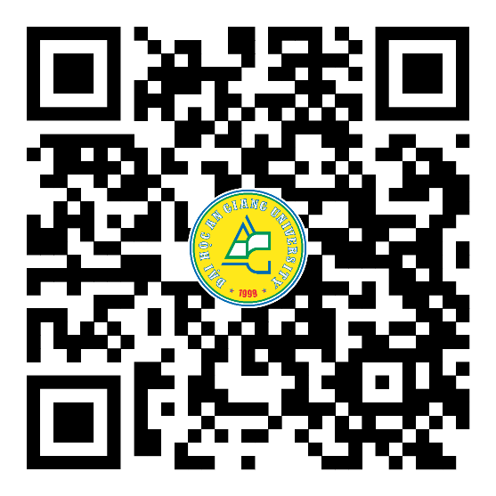
2.2 Bộ phận Hỗ trợ sinh viên và QHDN AGU
https://www.facebook.com/HTSVvaQHDN
Kết nối doanh nghiệp – sinh viên
Việc làm – Thực tập
Kỹ năng mềm
Khởi nghiệp
Đồng hành cùng sinh viên, kết nối với doanh nghiệp

Slide 75
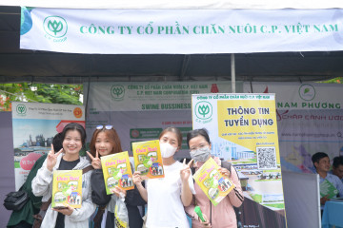
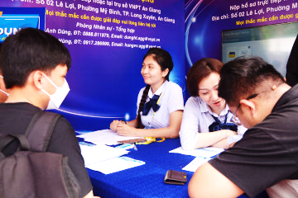
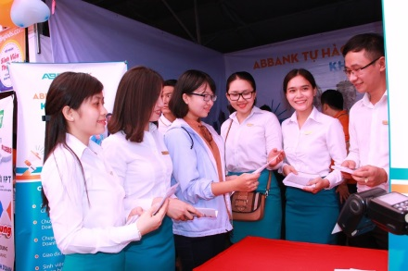
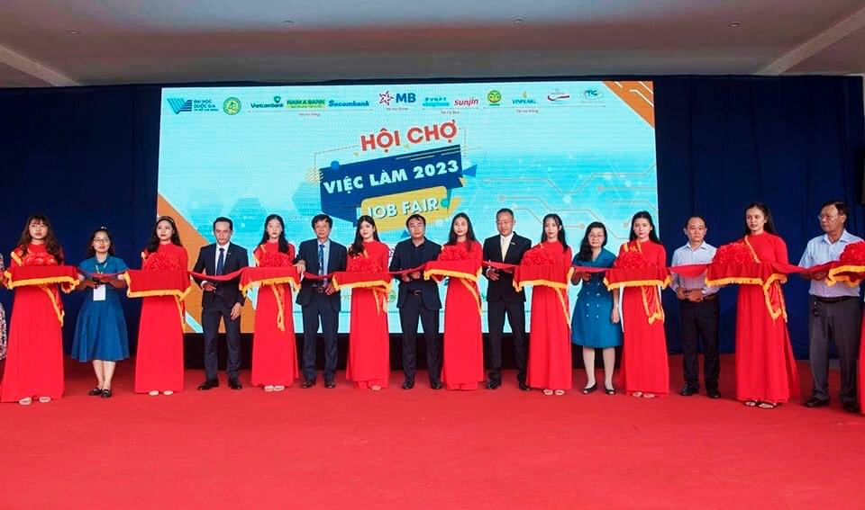
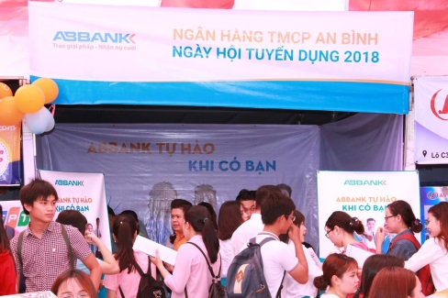

CÁC HOẠT ĐỘNG HỖ TRỢ SINH VIÊN
VIỆC LÀM – THỰC TẬP
Tư vấn và giới thiệu việc làm, thực tập phù hợp với sinh viên
(việc làm bán thời gian, thời vụ,
chính thức,
thực tập sinh, thực tập rèn nghề)
Tổ chức Ngày hội Tuyển dụng
(định kỳ vào tháng 5 hàng năm)
với sự tham gia và tuyển dụng trực tiếp
của các nhà tuyển dụng trong và ngoài Tỉnh, ưu tiên tuyển dụng sinh viên Trường Đại học An Giang
Phối hợp với các đơn vị tuyển dụng
tổ chức các chương trình tuyển dụng nhân sự và chương trình thực tập định kỳ hàng năm

Slide 76






ĐÀO TẠO KỸ NĂNG MỀM
- Tổ chức thường xuyên các lớp tập huấn kỹ năng mềm dành cho sinh viên (miễn phí hoặc mức phí ưu đãi);
- Tổ chức các hoạt động rèn luyện và phát triển kỹ năng mềm;
- Tổ chức các đợt tham quan và học tập thực tế tại các đơn vị doanh nghiệp.

Slide 77

Đầu năm học, Bộ phận sẽ tổ chức các lớp tập huấn kỹ năng mềm miễn phí hoặc giá ưu đãi dành cho tân sinh viên, giúp trang bị các kỹ năng cơ bản cho sinh viên như: kỹ năng thuyết trình, kỹ năng làm việc nhóm, làm hoa giấy, cắm hóa sáp,…

Slide 78



HỖ TRỢ KHỞI NGHIỆP
- Tổ chức các hoạt động hỗ trợ sinh viên hình thành và phát triển ý tưởng khởi nghiệp;
- Hỗ trợ sinh viên chuẩn bị nền tảng để khởi nghiệp.

Slide 79






Phối hợp với các đơn vị tổ chức các chương trình giao lưu, diễn đàn, tọa đàm
giữa sinh viên và doanh nhân, người nổi tiếng, ca sĩ,…
Giao lưu với diễn giả Nguyễn Sơn Lâm – chủ đề Đánh thức khát vọng
Giao lưu với diễn giả Nguyễn Phi Vân – chủ đề Bật nút công dân toàn cầu
Giao lưu với ca sĩ Đạt Long Vinh, Hamlet Trương, Minh Như,…
Giao lưu với MC HTV7 Quỳnh Hương

Slide 80




Tổ chức Ngày hội kết nối sinh viên: gánh hàng rong, trò chơi dân gian, giao lưu văn nghệ,…
Tổ chức Chiến dịch Xuân tình nguyện

Slide 81




KẾT NỐI DOANH NGHIỆP VÀ SINH VIÊN
Xây dựng mối quan hệ hợp tác và ký kết ghi ưu tiên tuyển dụng sinh viên hàng năm và đảm bảo việc làm cho sinh viên khi tốt nghiệp. Tổ chức chương trình thực tập sinh, triển khai các chương trình/chính sách ưu đãi dành riêng cho sinh viên của Trường.
Vận động các đơn vị, doanh nghiệp tài trợ, hỗ trợ và đồng hành trong tổ chức các hoạt động ngoại khóa, phong trào, chương trình học bổng dành cho sinh viên.

Slide 82








Tài trợ
Quảng bá
Tuyển dụng
Hỗ trợ SV & Kết nối doanh nghiệp
01
02
03
04
05
06
Khởi nghiệp
Kỹ năng
Việc làm & Thực tập
01
Bộ phận HTSV&QHDN AGU
– nơi tư vấn và hỗ trợ sinh viên các vấn đề về học tập, việc làm, thực tập, kỹ năng,…
02
hotrosinhvien@agu.edu.vn quanhedoanhnghiep@agu.edu.vn
03
Văn phòng Bộ phận HTSV&QHDN AGU
Phòng SV03, Khu Hiệu bộ,
Trường Đại học An Giang.

Slide 83

3. TÍCH CỰC THAM GIA CÁC HOẠT ĐỘNG
Tích cực tham gia các hoạt động của Trường

Slide 84

SINH VIÊN được gì khi tham gia các hoạt động?
Trải nghiệm thực tế.
Xây dựng và phát triển các mối quan hệ.
Tự tin, năng động và hội nhập.
Trau dồi kiến thức, tích lũy kỹ năng.
Tích lũy điểm rèn luyện.

Slide 85
4. QUY ĐỊNH XÉT TỐT NGHIỆP
Chuẩn trình độ ngoại ngữ
2.29.1. Các ngoại ngữ được áp dụng theo quy định này bao gồm: Tiếng Anh, tiếng Pháp, tiếng Đức, tiếng Nga, tiếng Nhật, tiếng Hàn, tiếng Trung, tiếng Ý và tiếng Tây Ban Nha.
2.29.2. SV phải đạt một trong các tiêu chuẩn trình độ ngoại ngữ sau để được xét tốt nghiệp:
2.29.2.1. Đối với SV KHÔNG CHUYÊN NGÀNH NGOẠI NGỮ, SV phải đạt một trong các tiêu chuẩn sau:
a) Có bằng tốt nghiệp ngành ngoại ngữ tối thiểu trình độ cao đẳng.
b) Có chứng chỉ ngoại ngữ từ bậc 3/6 trở lên theo Khung năng lực ngoại ngữ 6 bậc dùng cho Việt Nam, cụ thể: đối với tiếng Anh, chứng nhận tiếng Anh ĐHQG-HCM (VNU-EPT) phải đạt từ 176 điểm trở lên hoặc chứng chỉ tiếng Anh và các ngoại ngữ khác tương đương theo Phụ lục 2.
2.29.2.2. Đối với SV CHUYÊN NGÀNH NGOẠI NGỮ, SV phải đạt cả hai tiêu chuẩn sau:
a) Đối với ngoại ngữ chính (ngoại ngữ mà SV đăng ký tham gia khóa đào tạo), SV phải có chứng chỉ ngoại ngữ từ bậc 5/6 trở lên theo Khung năng lực ngoại ngữ 6 bậc dùng cho Việt Nam hoặc tương đương theo Phụ lục 1;
b) Đối với ngoại ngữ phụ, SV phải đảm bảo một trong các tiêu chuẩn quy định tại mục 2.29.1 và mục 2.29.2.1.
2.29.3. SV có thể miễn các học phần Tiếng Anh trong chương trình đào tạo khi đạt Chuẩn trình độ ngoại ngữ theo quy định tại mục 2.29.1 và mục 2.29.2.1.

Slide 86
4. QUY ĐỊNH XÉT TỐT NGHIỆP
Chuẩn trình độ Tin học
SV phải đạt một trong các tiêu chuẩn tin học sau để được miễn môn học Tin học đại cương và nhận bằng tốt nghiệp:
2.28.1. Có chứng chỉ tin học Ứng dụng CNTT cơ bản hoặc nâng cao do Trung tâm Tin học - Trường Đại học An Giang cấp theo Thông tư liên tịch số 17/2016/TTLT-BGDĐT-BTTTT ngày 21/6/2016 của Bộ Giáo dục và Đào tạo và Bộ Thông tin và Truyền thông.
2.28.2. Có chứng chỉ tin học được Bộ Giáo dục và Đào tạo, Bộ Thông tin và Truyền thông xét công nhận phù hợp với chuẩn kỹ năng sử dụng CNTT theo Thông tư 03/2014/TT-BTTTT hoặc tương đương Chứng chỉ Ứng dụng CNTT theo Thông tư liên tịch số 17/2016/TTLT-BGDĐT-BTTTT. Cụ thể:
- Có chứng chỉ tin học quốc tế IC3 (Internet and Computing Core Certification) do tổ chức Certiport của Mỹ cấp (được xét công nhận theo Công văn 2819/BTTTT-CNTT ngày 31/8/2015 của Bộ Thông tin và Truyền thông);
- Có ít nhất 03 chứng chỉ tin học quốc tế MOS (Microsoft Office Specialist) do Microsoft cấp (được xét công nhận theo Công văn 2819/BTTTT-CNTT ngày 31/8/2015 của Bộ Thông tin và Truyền thông);

Slide 87






5. CÁC DỊCH VỤ
THÔNG BÁO
Đồng phục thể dục và áo Blouse
Hình thức đăng ký
1
Sinh viên đăng ký với đại diện Ban Cán sự lớp.
Đơn giá
- Đồng phục thể dục: 170.000 đ/1 bộ (90.000 đ/áo, 80.000 đ/quần).
- Trang phục thực hành thí nghiệm: 105.000 đ/1 áo blouse.
3
2
Thời gian đăng ký
Lớp nào đăng ký sớm có sớm

Slide 88


5. CÁC DỊCH VỤ
THÔNG BÁO
Dây đeo thẻ sinh viên và Sổ tay SV
Bộ dây đeo thẻ sinh viên được thiết kế theo mẫu chung toàn trường có gắn Logo ĐH An Giang gồm có: dây đeo và bao nhựa dẻo để thẻ.
Sổ tay Sinh viên sinh viên tải trên web: sao.agu.edu.vn
Hình thức đăng ký
Đơn giá
Sinh viên đăng ký với Ban đại diện lớp.
Giá 1 bộ dây đeo: 22.000 đồng.
Dây đeo thẻ SV
Thời gian đăng ký
Trong tuần SHCD

Slide 89

CẢM ƠN BẠN ĐÃ
LẮNG NGHE!
Chúc các bạn có một năm học mới nhiều thành công trong học tập và những kỷ niệm đẹp thời sinh viên!

